Slide 1

SOMMAIRE
LES NOMBRES JUSQU’À 5
4. Reconnaitre globalement de petites quantités
5. Dénombrer
6. Calculer des sommes
7. Calculer des différences
8. Mémoriser les décompositions
du nombre 4
9. Mémoriser les décompositions
du nombre 5
10. Réviser les décompositions
des nombres jusqu’à 5
LES NOMBRES JUSQU’À 10
14. Dénombrer des collections organisées
15. Encadrer entre le nombre précédent et le nombre suivant
16. Comparer les nombres
17. Calculer des sommes et des différences
18. Connaitre les doubles et moitiés
jusqu’à 5
Réservé à la vidéoprojection

Slide 2
LES NOMBRES JUSQU’À 5 4. Reconnaitre globalement de petites quantités
Notes:
Aujourd’hui, nous allons nous entrainer à reconnaitre très rapidement de petites quantités.

Slide 3
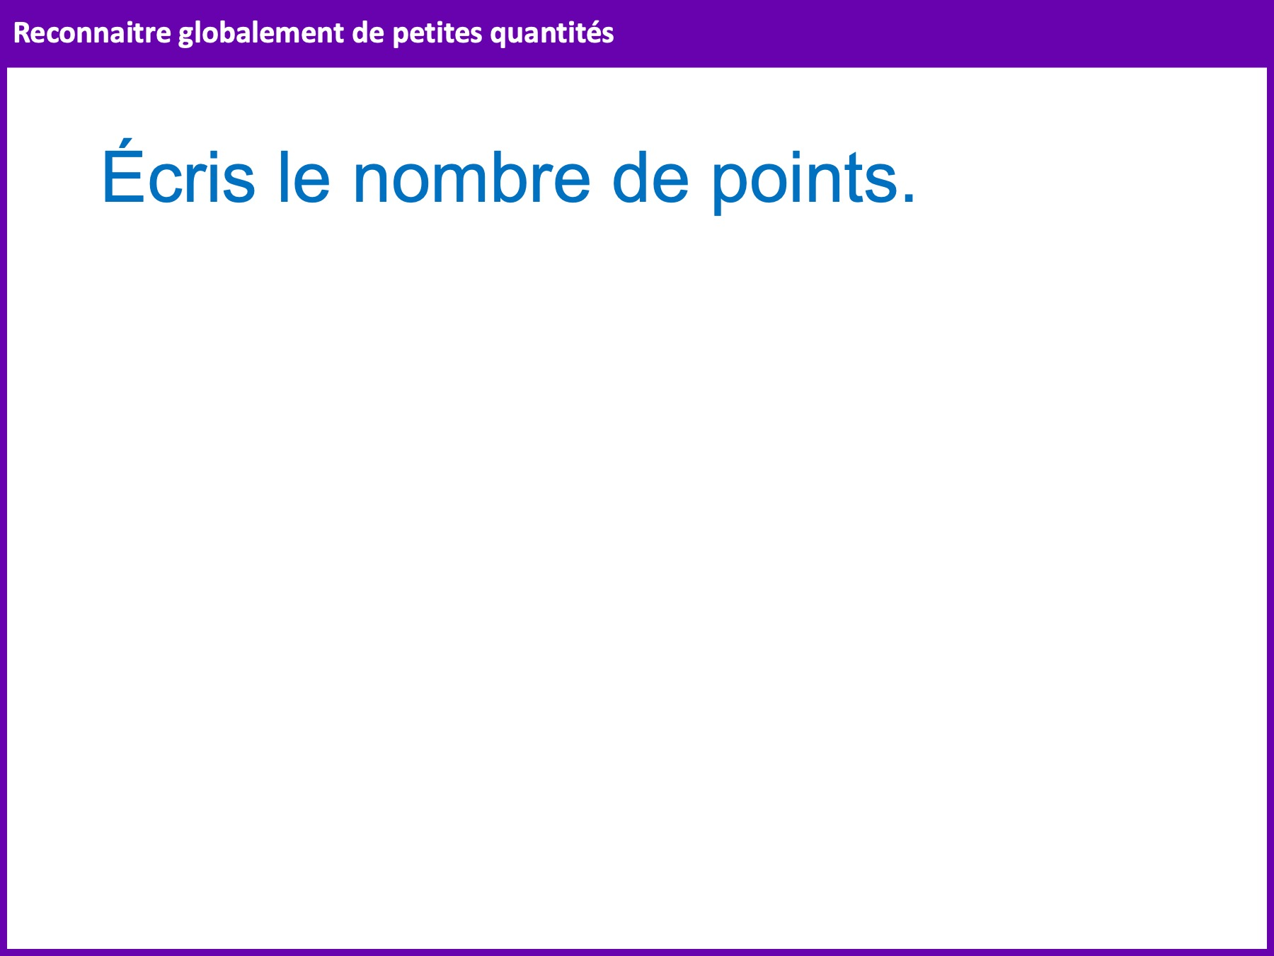
Notes:
Vous allez voir apparaitre des points comme sur un dé. Écrivez sur votre ardoise le nombre de points. Attention, l’image va disparaitre assez vite !

Slide 4
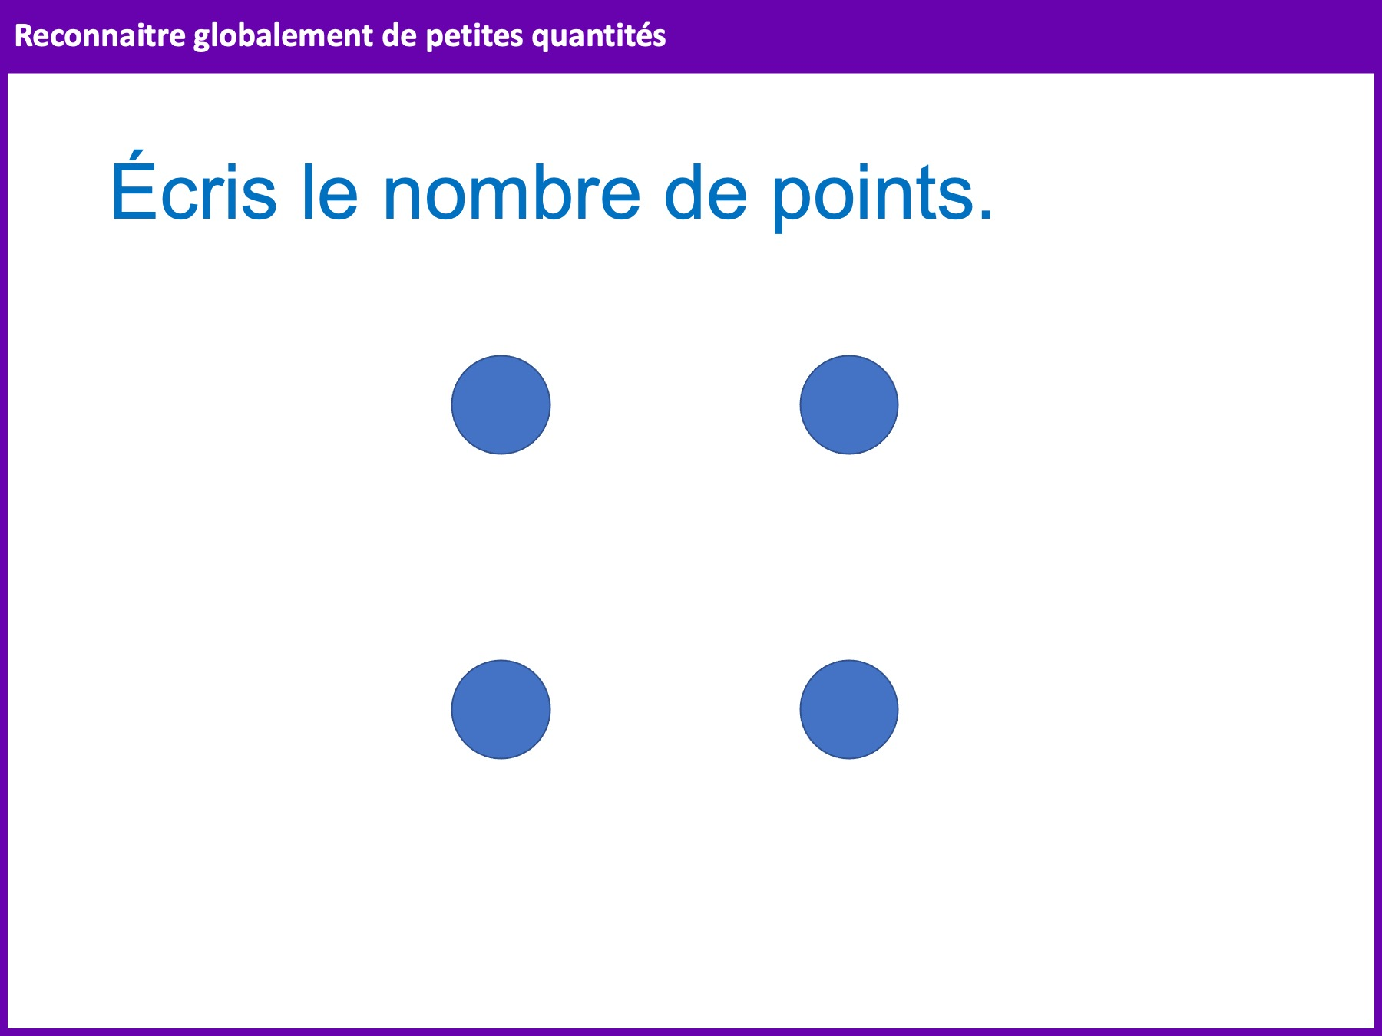
Notes:
Lorsque les points disparaissent, laisser quelques secondes aux élèves pour écrire la réponse sur leur ardoise.

Slide 6
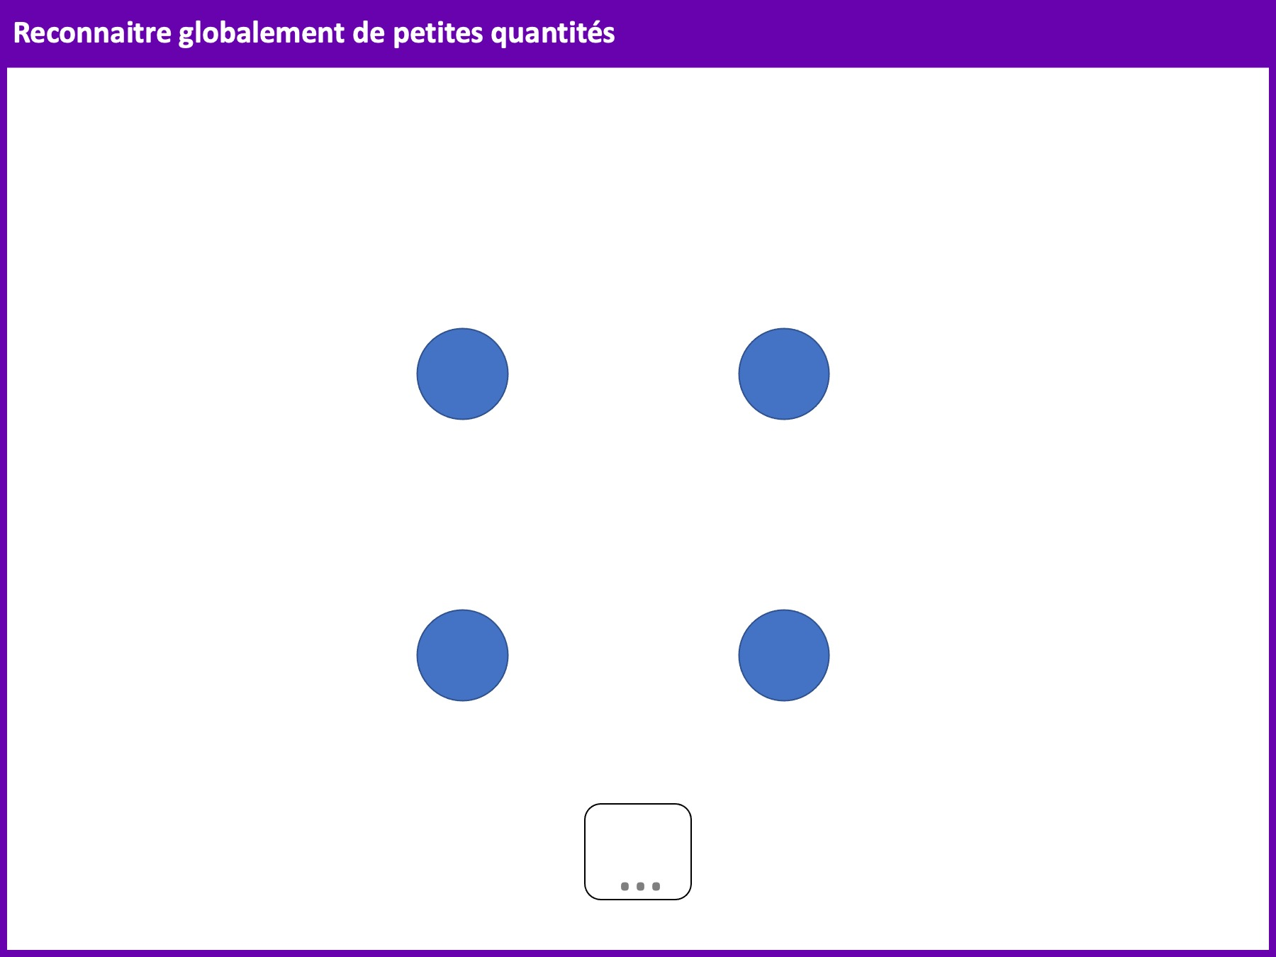
Notes:
Laisser quelques secondes aux élèves qui n'ont pas reconnu la constellation du dé afin qu’ils puissent dénombrer, puis procéder à la correction.

Slide 7
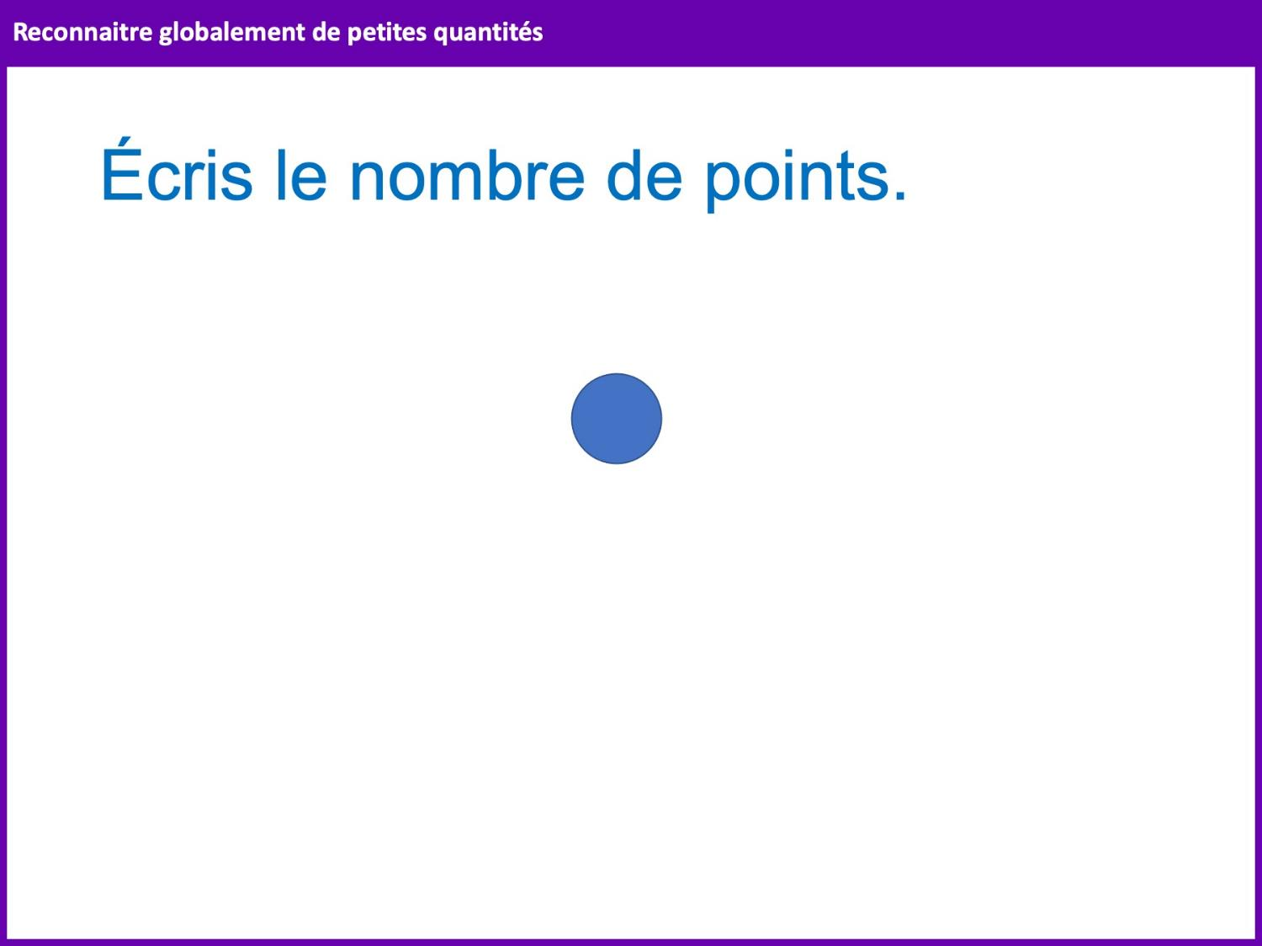

Slide 9
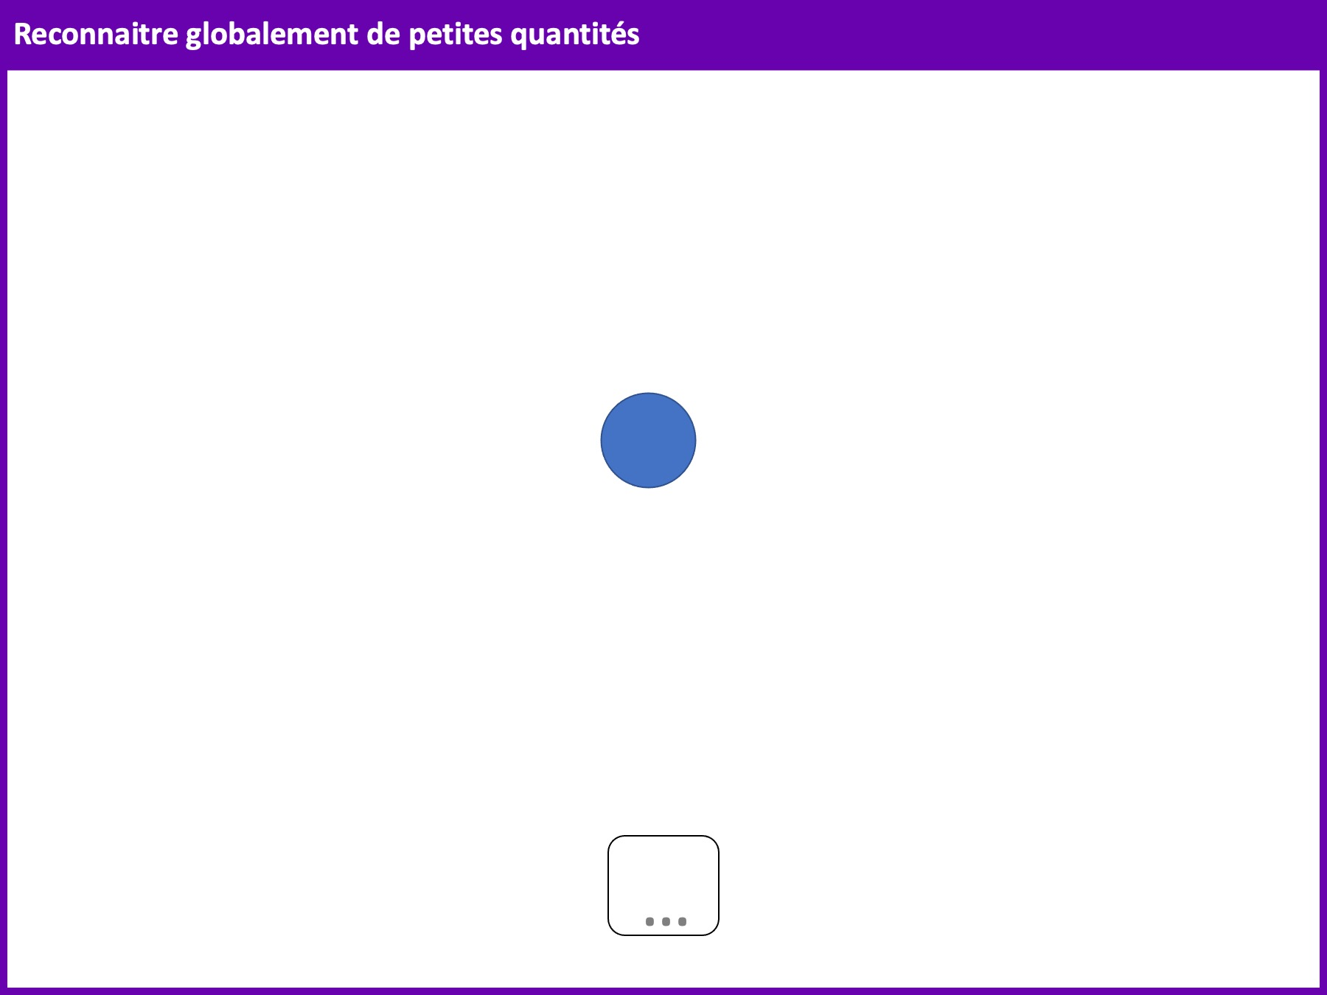

Slide 10
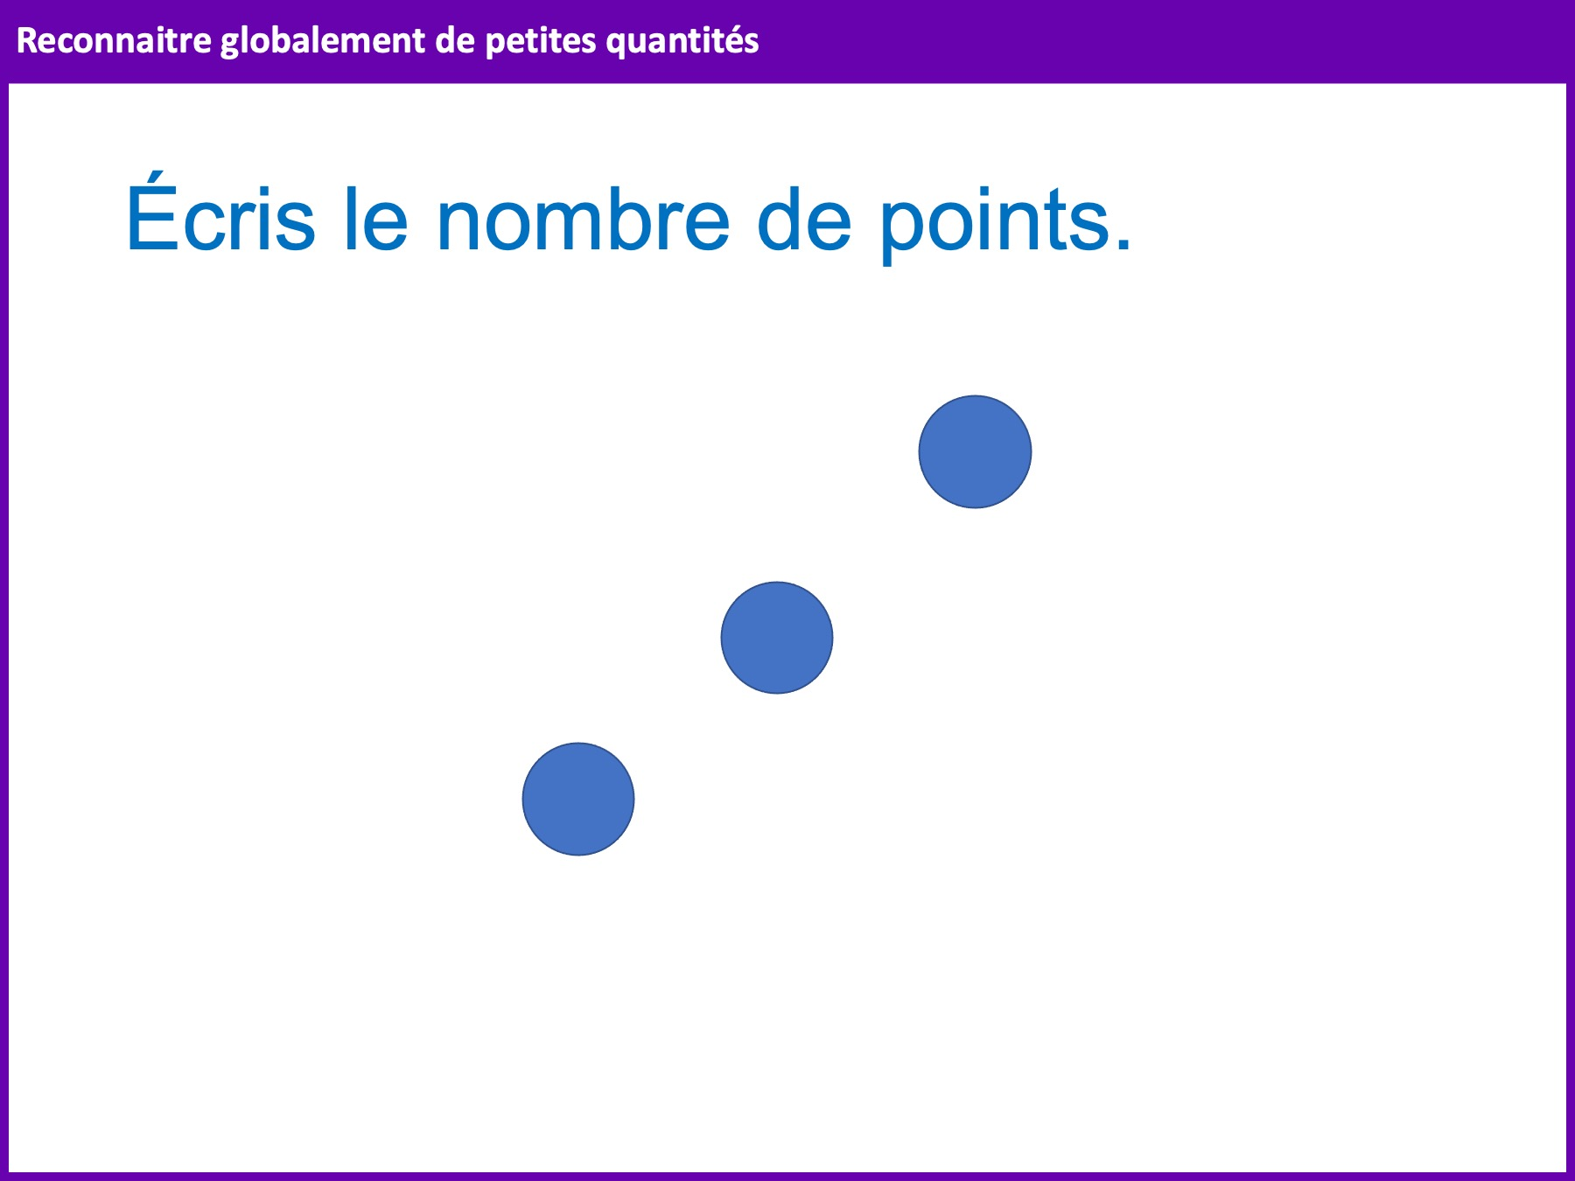

Slide 12
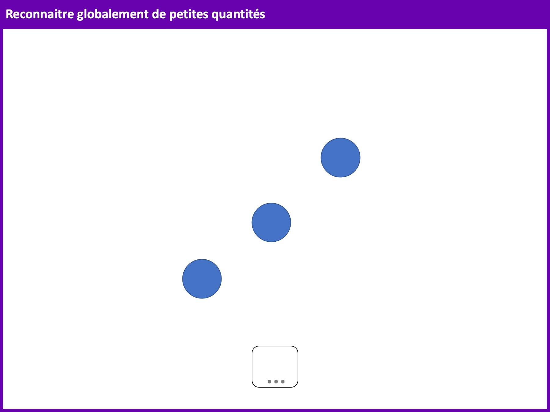

Slide 13
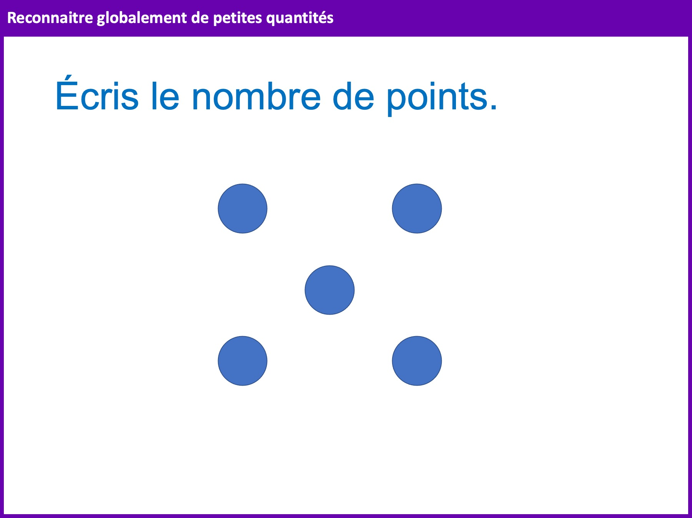

Slide 15
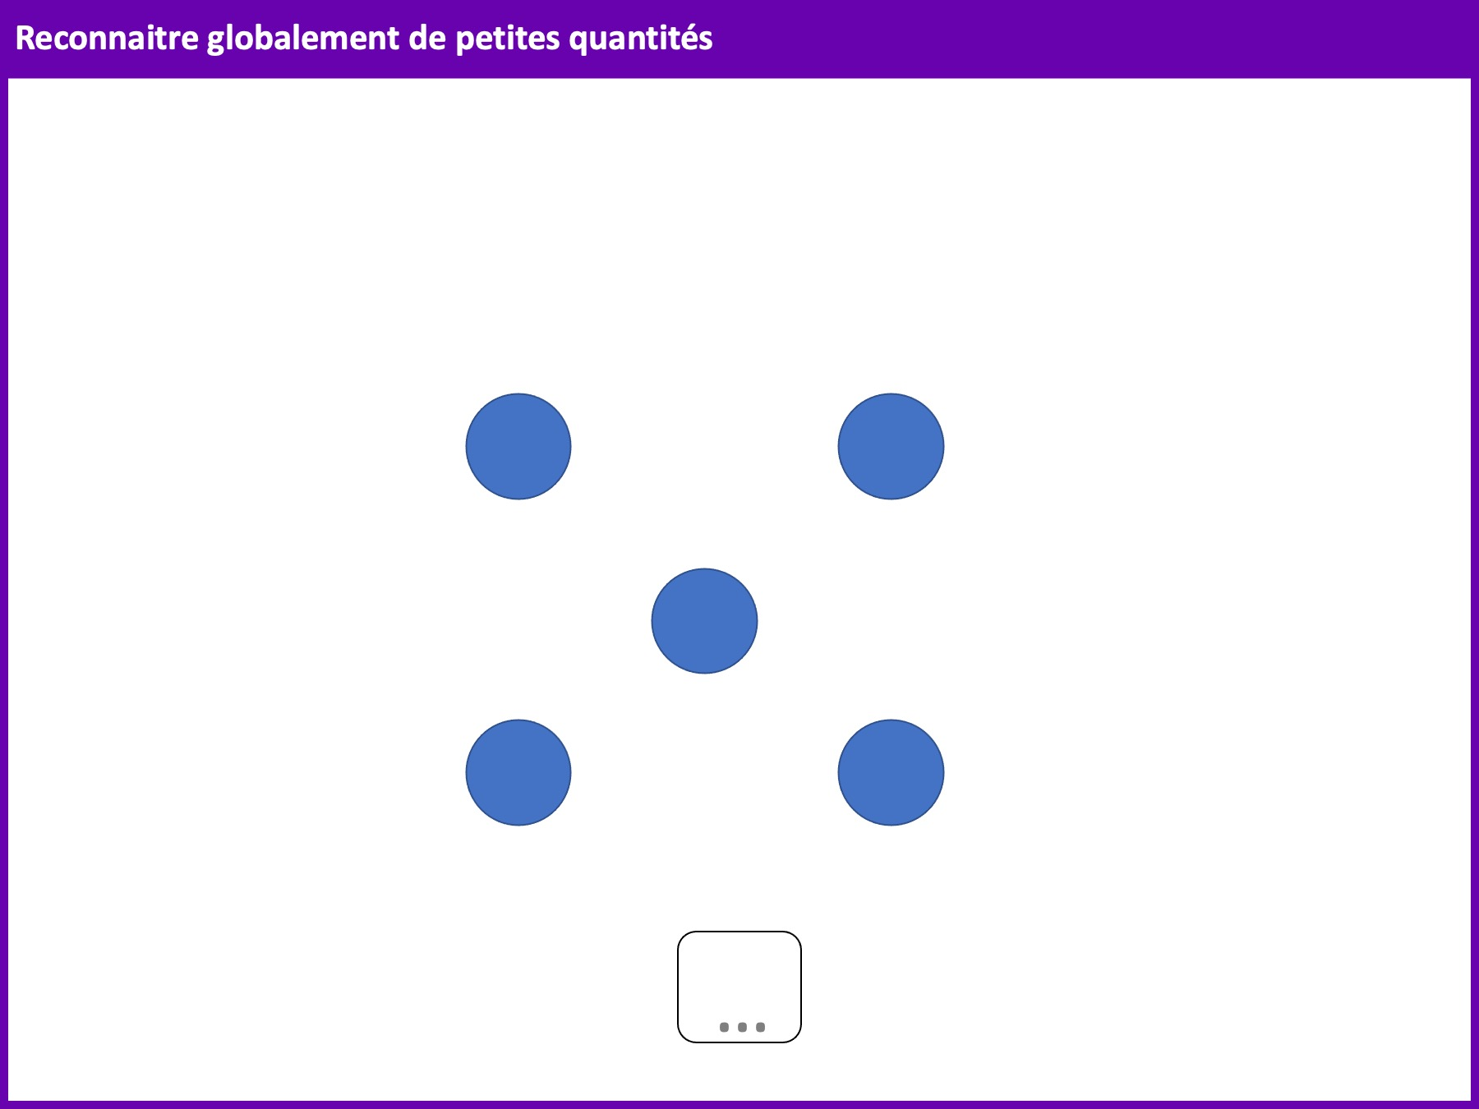

Slide 16
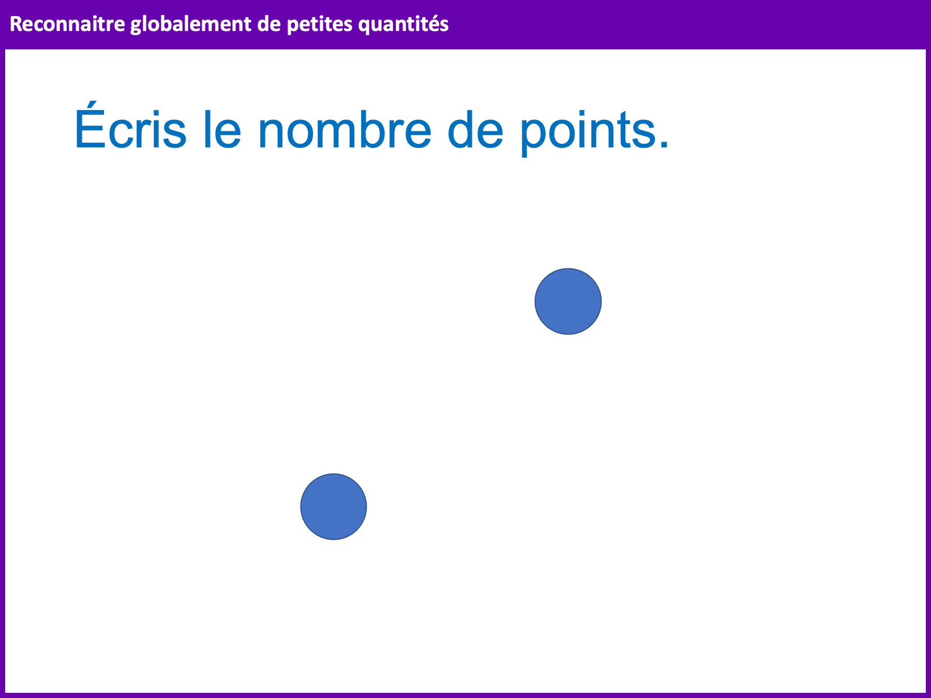

Slide 18
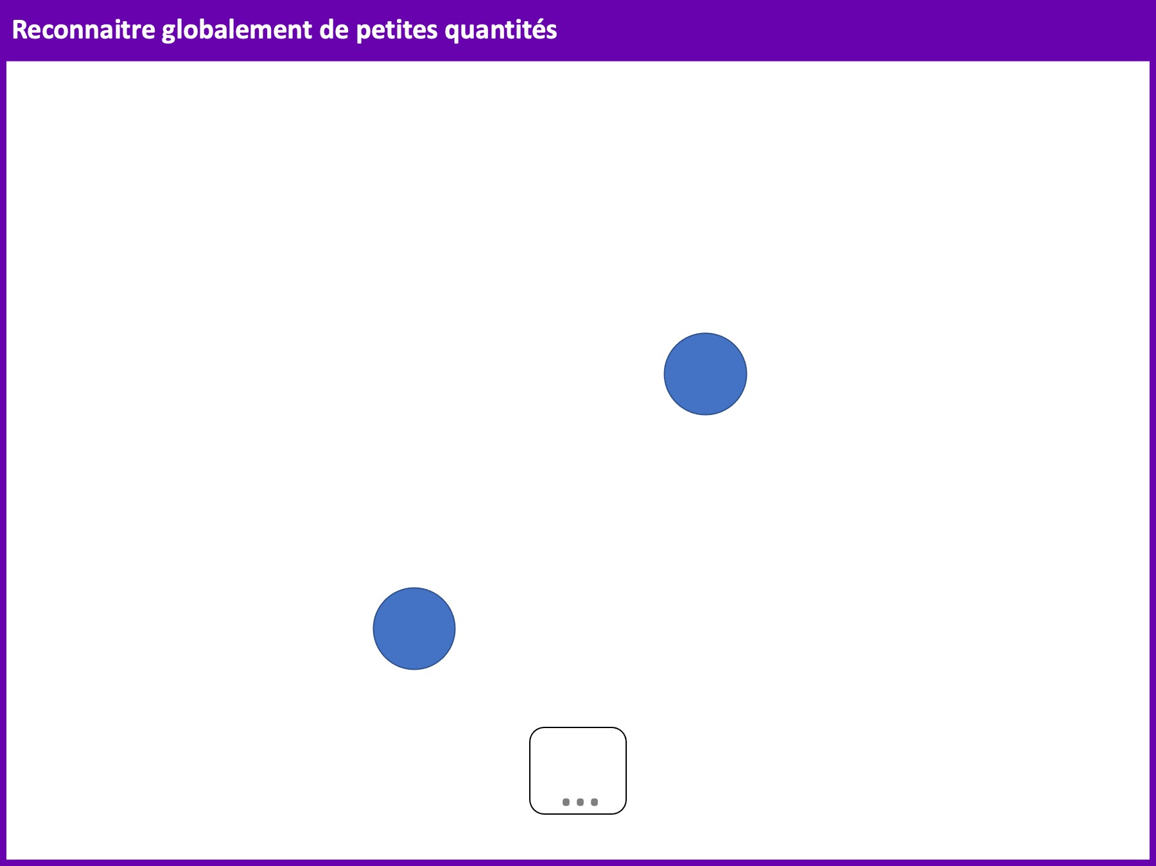

Slide 19
LES NOMBRES JUSQU’À 5 5. Dénombrer
Notes:
Aujourd'hui, nous allons dénombrer des objets.

Slide 20
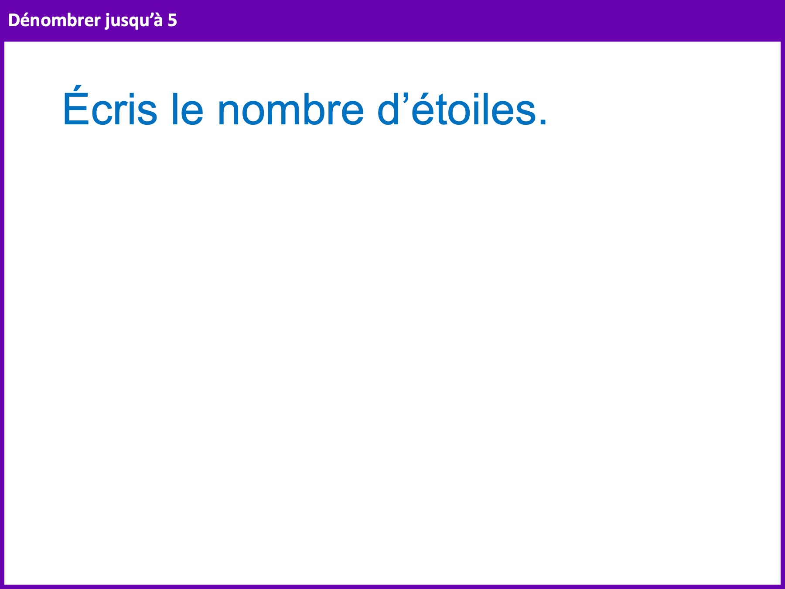
Notes:
Vous allez voir apparaitre des étoiles. Attention, elles ne sont pas rangées comme les points le sont sur le dé.
Écrivez sur votre ardoise le nombre d’étoiles.

Slide 21
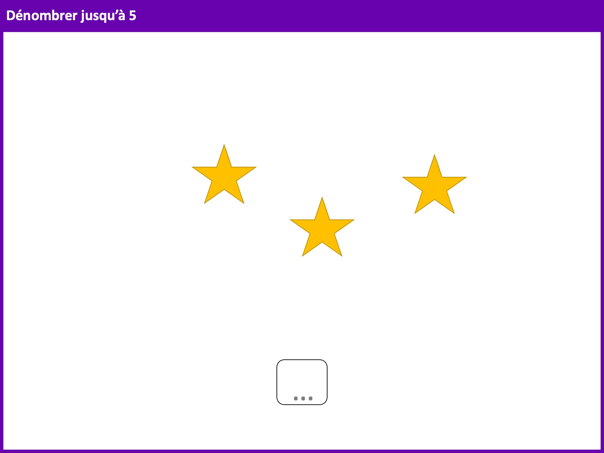
Notes:
Avant de corriger, demander aux élèves : que compte-t-on ? → Ici, on compte le nombre d’étoiles.
Marquer chaque étoile dénombrée pour être sûr de ne pas en oublier, ni d’en compter une deux fois.

Slide 22
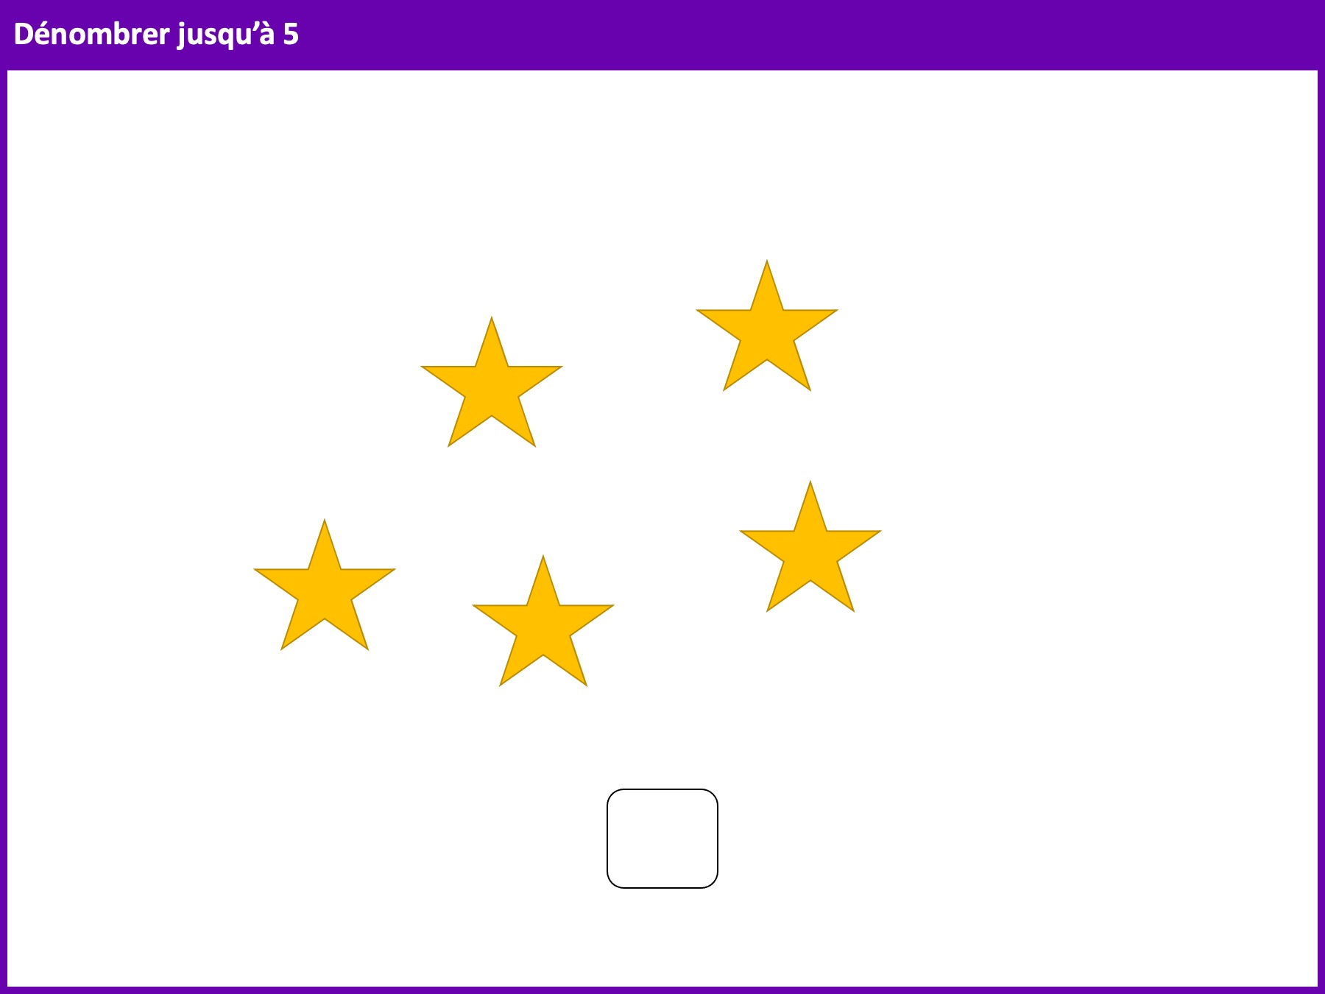

Slide 23
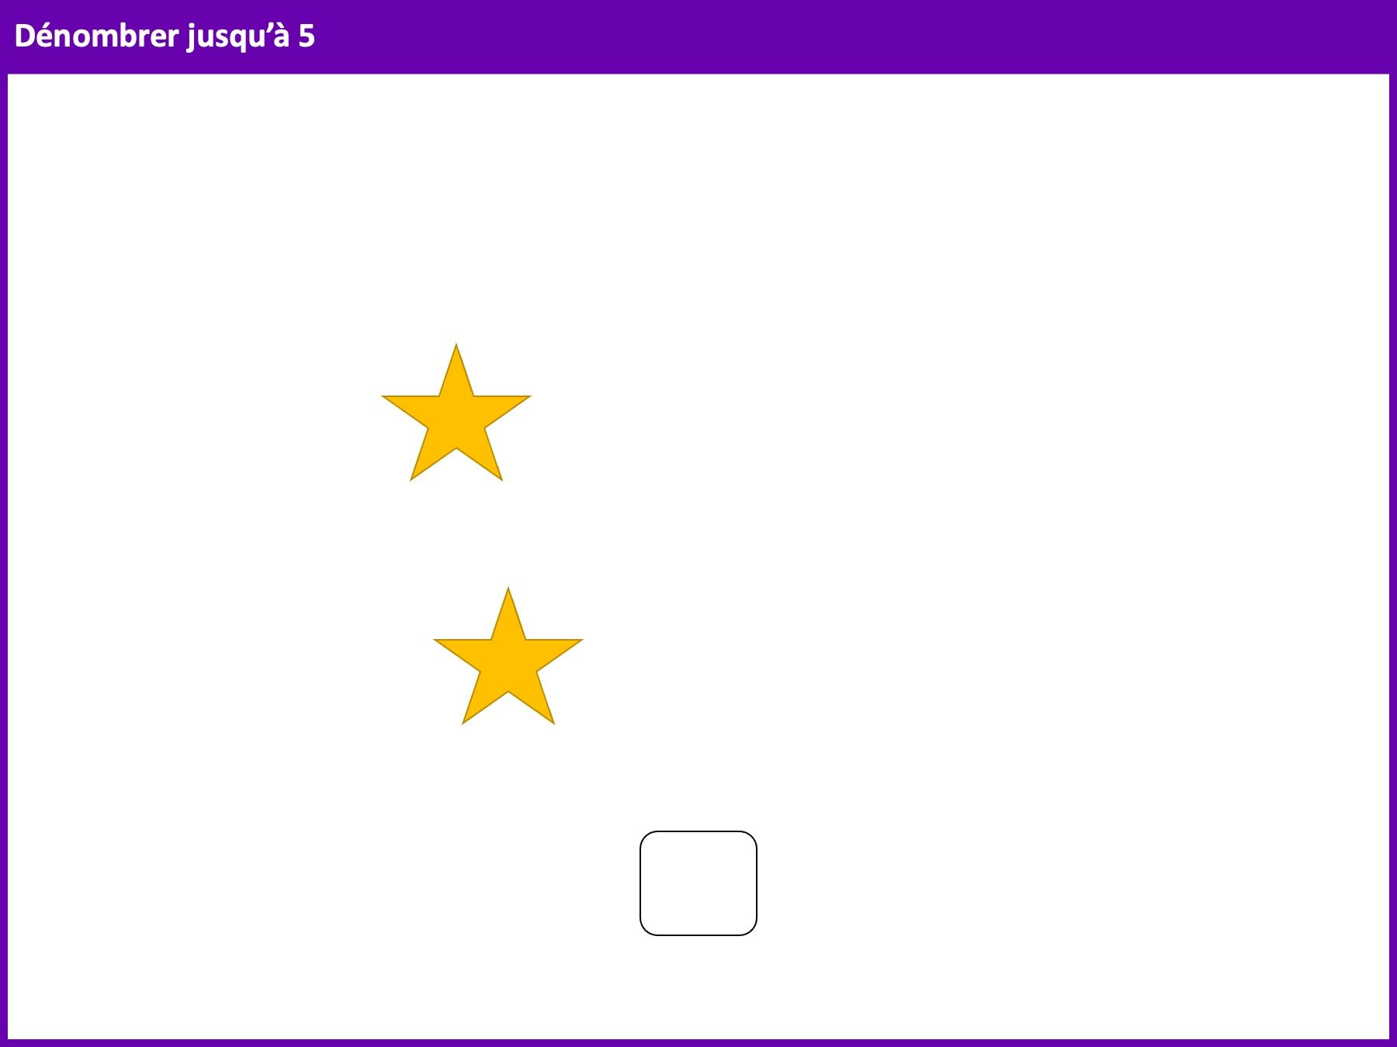

Slide 24
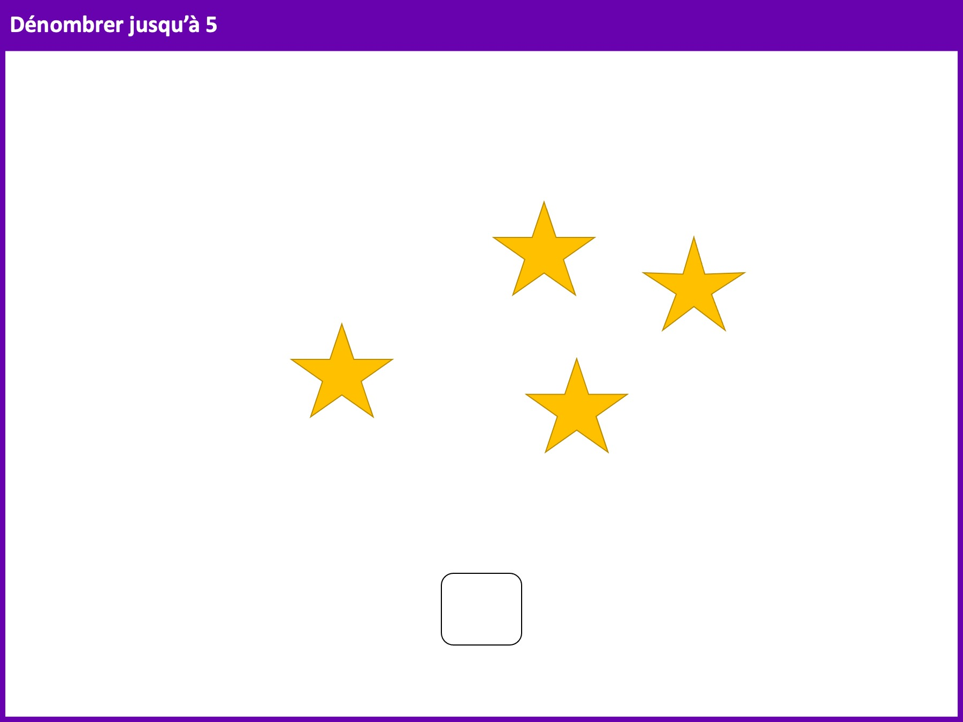

Slide 25
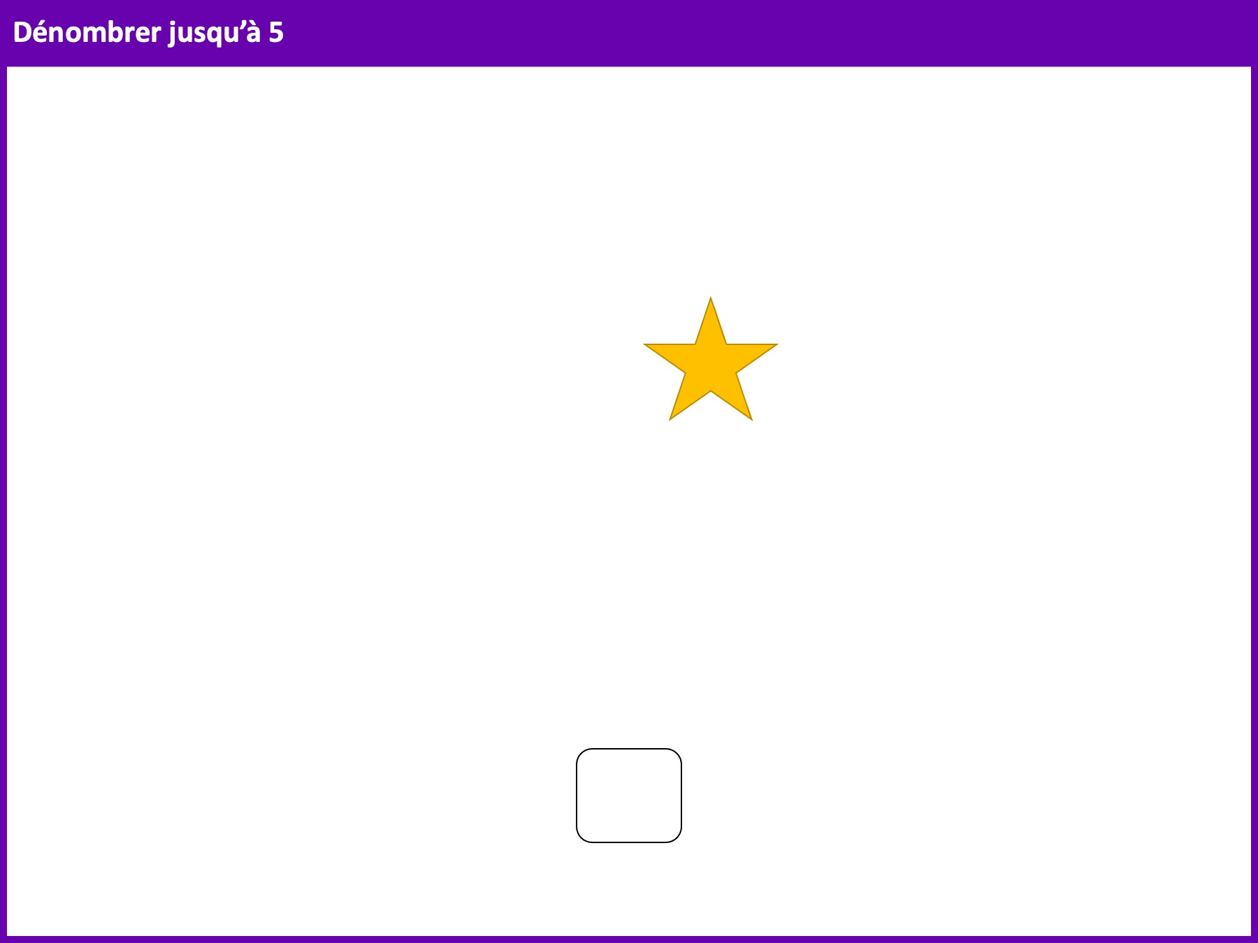

Slide 26
LES NOMBRES JUSQU’À 5 6. Calculer des sommes
Notes:
Aujourd’hui, nous allons faire des additions.

Slide 27
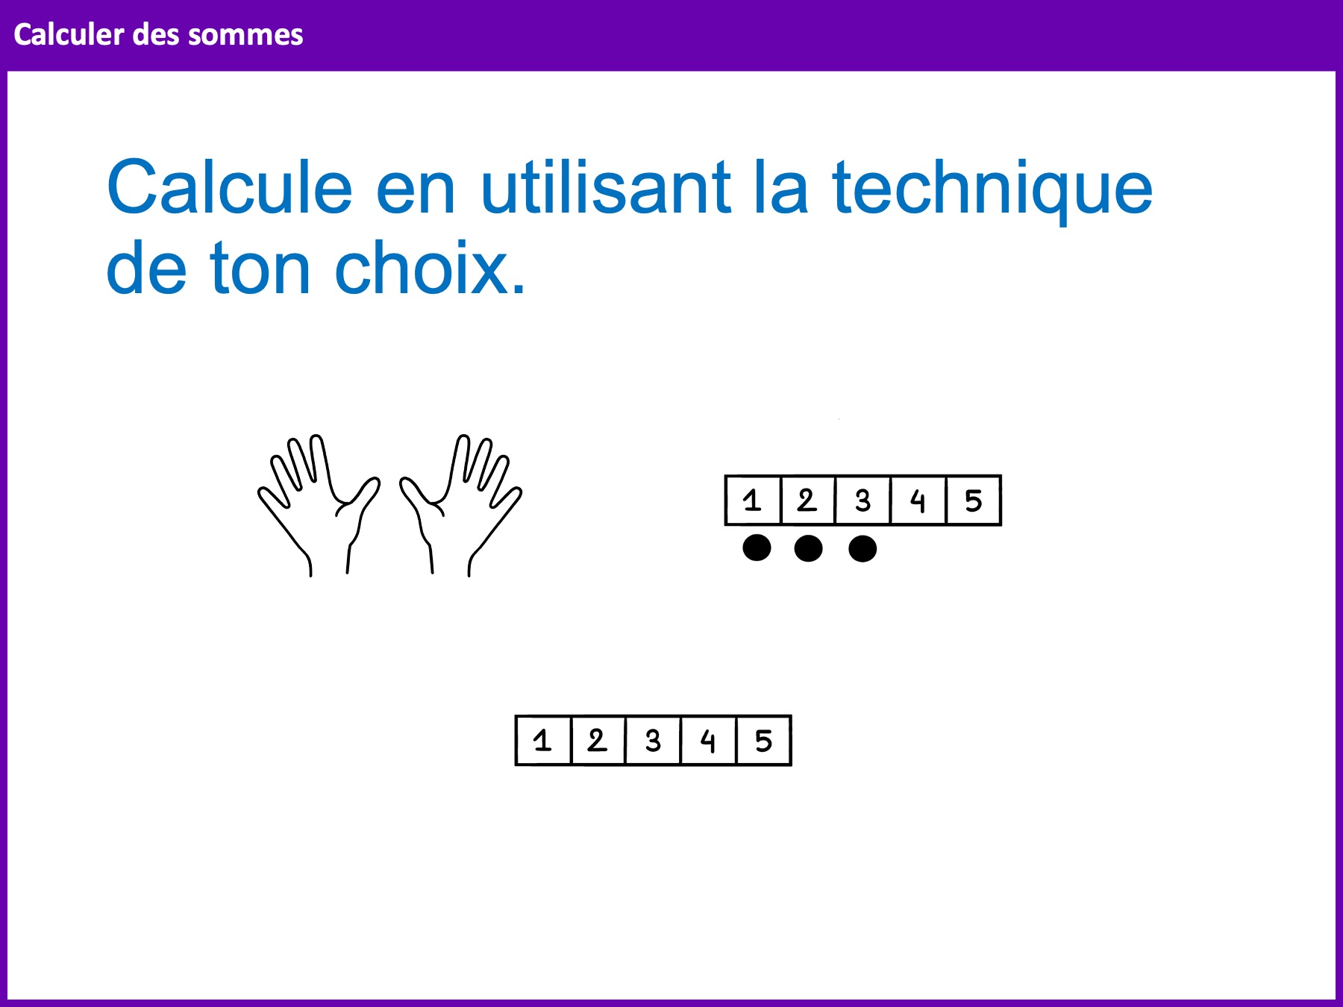
Notes:
Vous pouvez utiliser la technique de votre choix : les doigts, la file numérique avec jetons ou la file numérique seule. Rappeler les trois techniques.
Écrivez directement le résultat de l’addition sur vos ardoises.

Slide 28
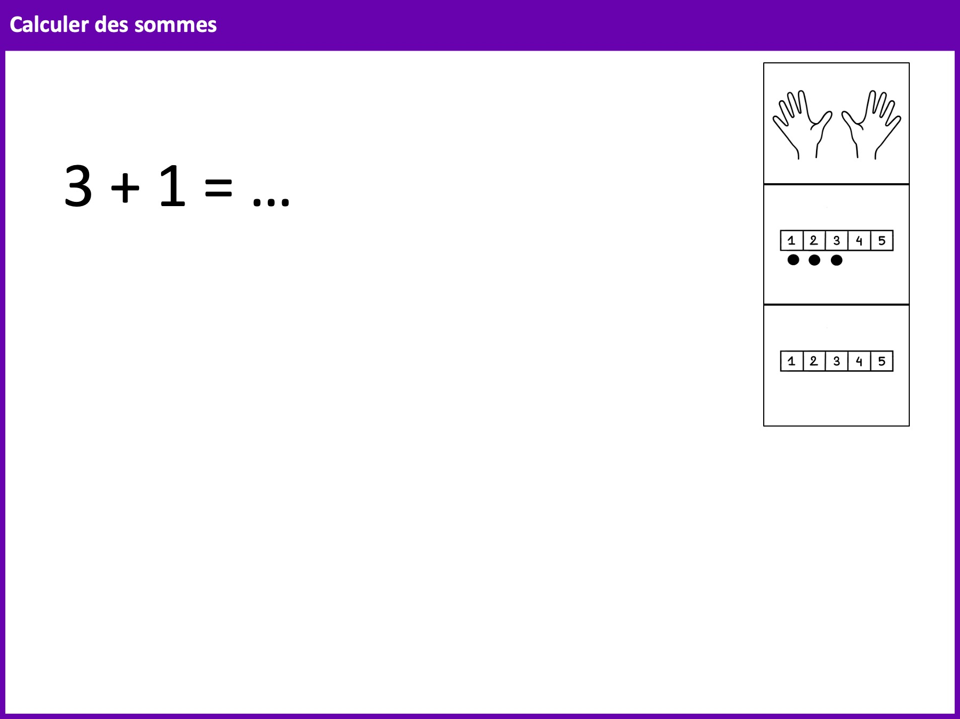
Notes:
Illustrer la première addition avec la situation de la boite.
3 (pointer le 3 au tableau) → je mets 3 jetons dans la boite.
Plus (pointer le +) → je vais en ajouter.
1 (pointer le 1) → j’ajoute un jeton.
Combien y a-t-il de jetons en tout dans ma boite ?
Laisser quelques secondes aux élèves pour répondre. Lors de la correction, aider les élèves à verbaliser leurs stratégies. Les inciter à se servir de leurs doigts pour être plus efficaces.

Slide 29
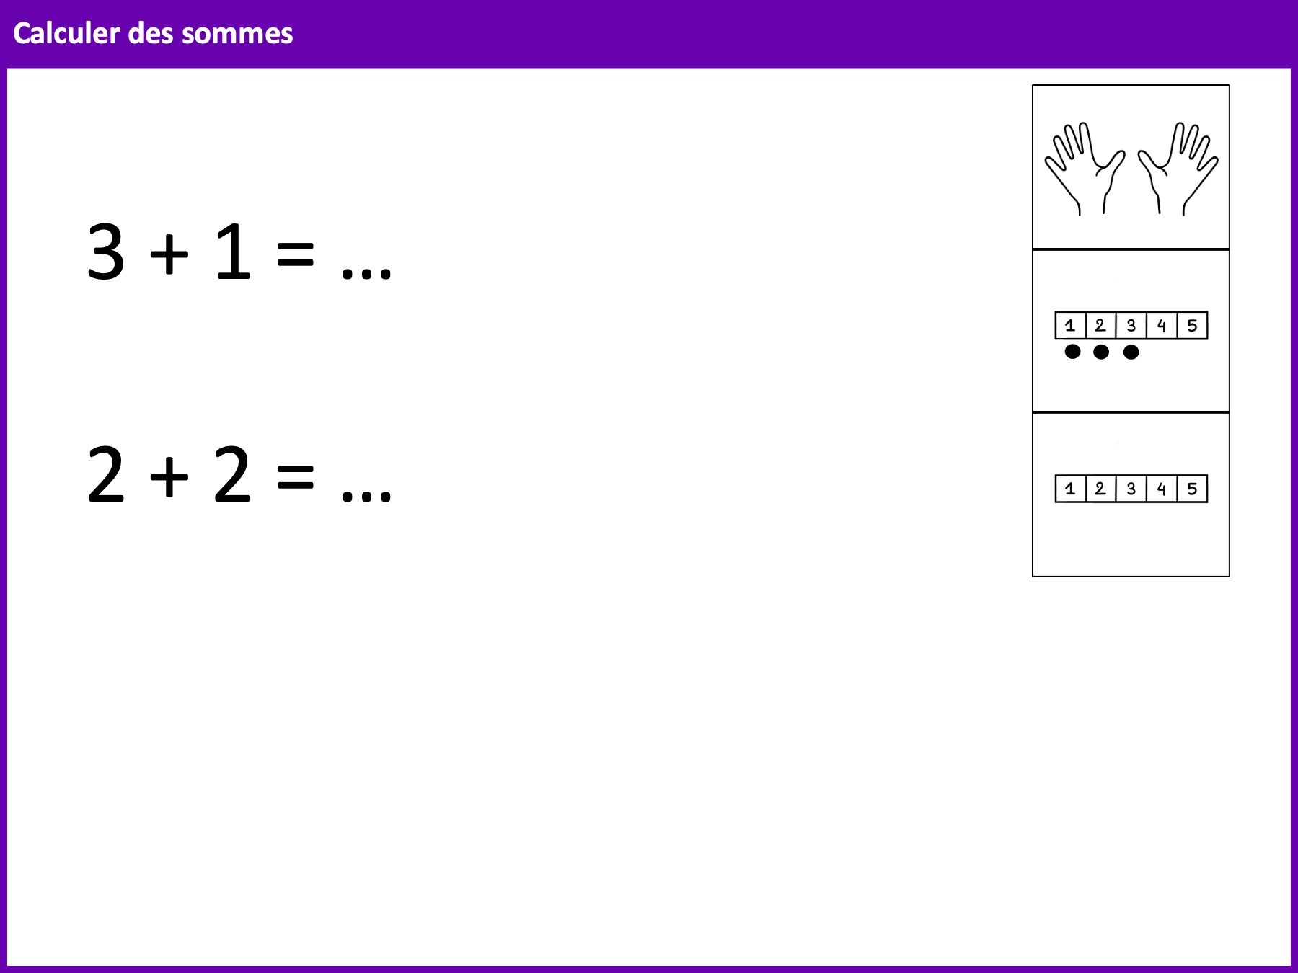
Notes:
Lire le calcul, laisser quelques secondes aux élèves, puis interroger un élève.

Slide 30
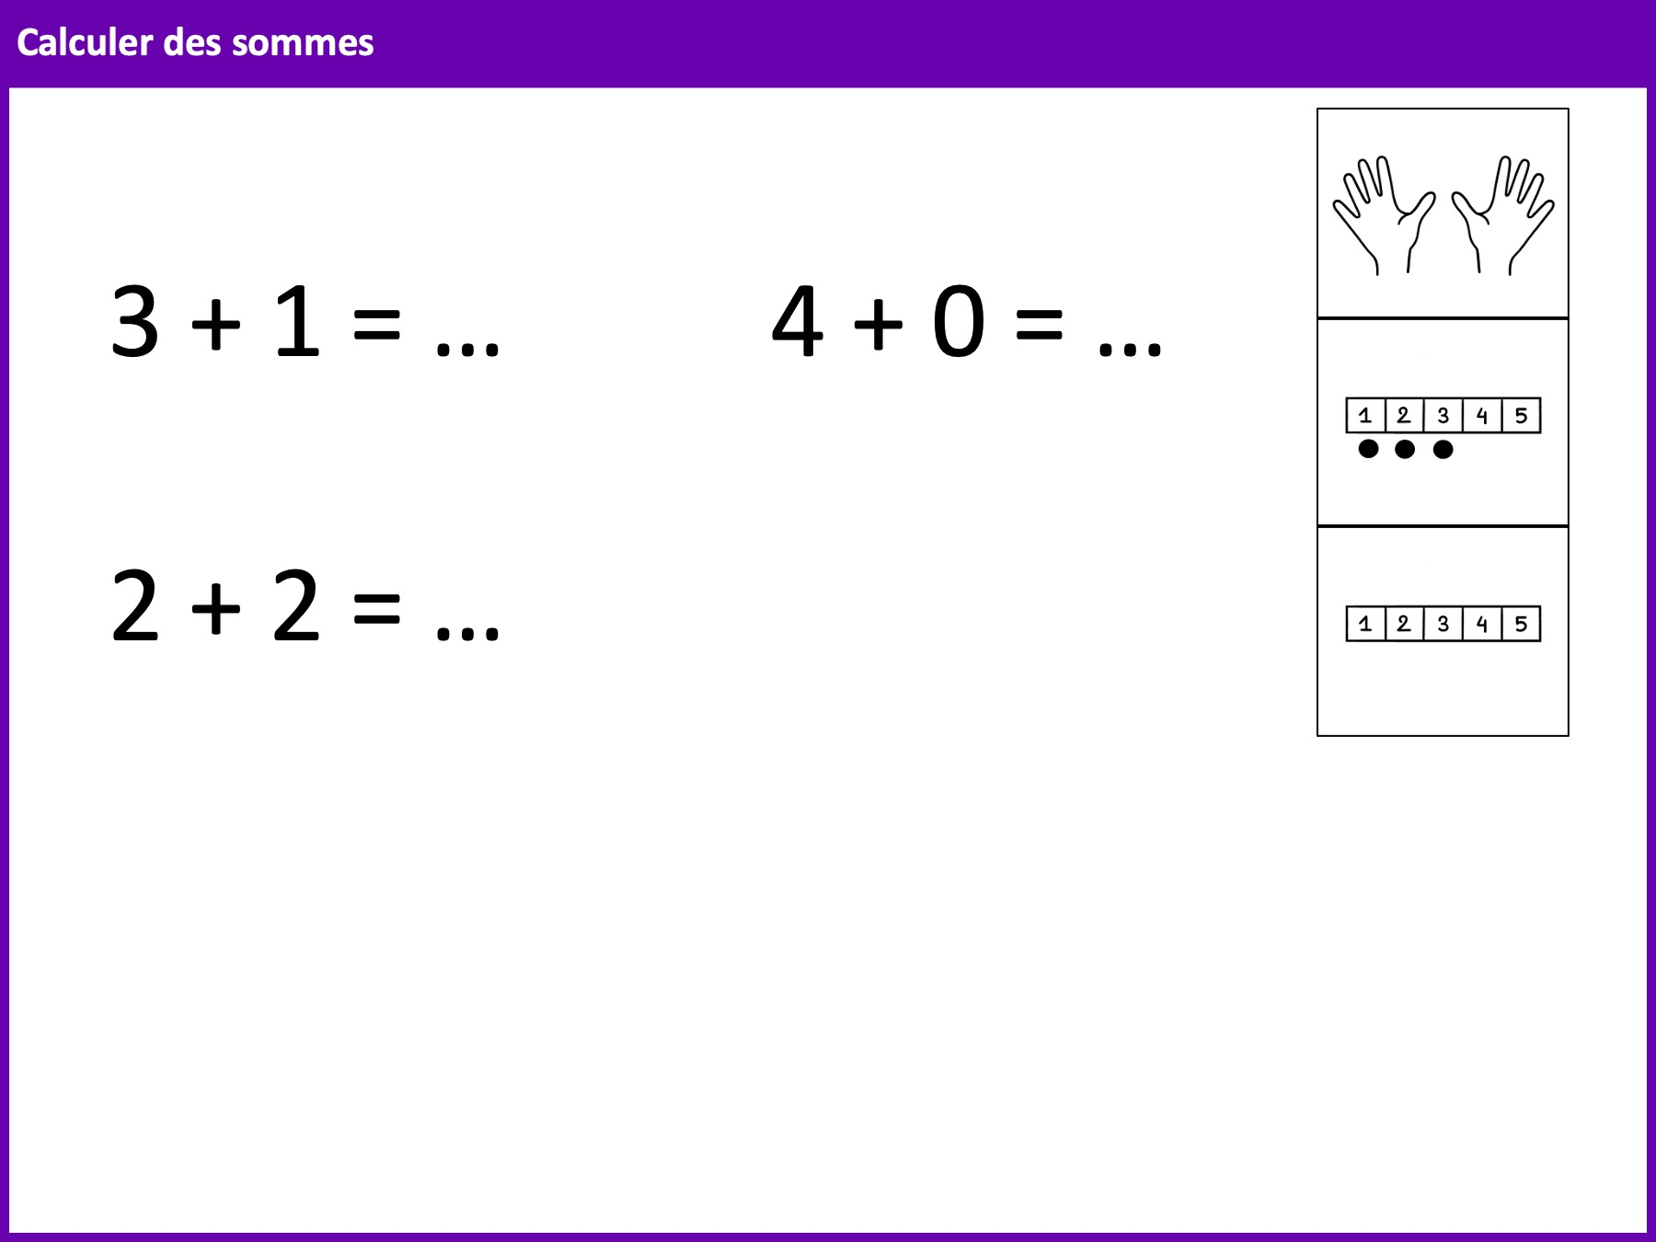
Notes:
Même démarche.
Ajouter 0, cela signifie que l’on n’ajoute rien, donc le nombre ne change pas.

Slide 31
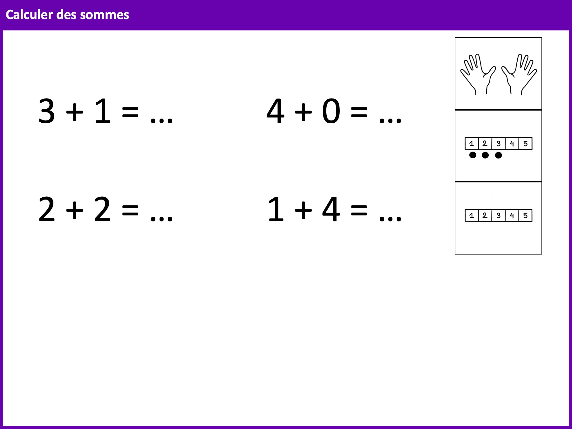

Slide 32
LES NOMBRES JUSQU’À 5 7. Calculer des différences
Notes:
Aujourd’hui, nous allons faire des soustractions.

Slide 33
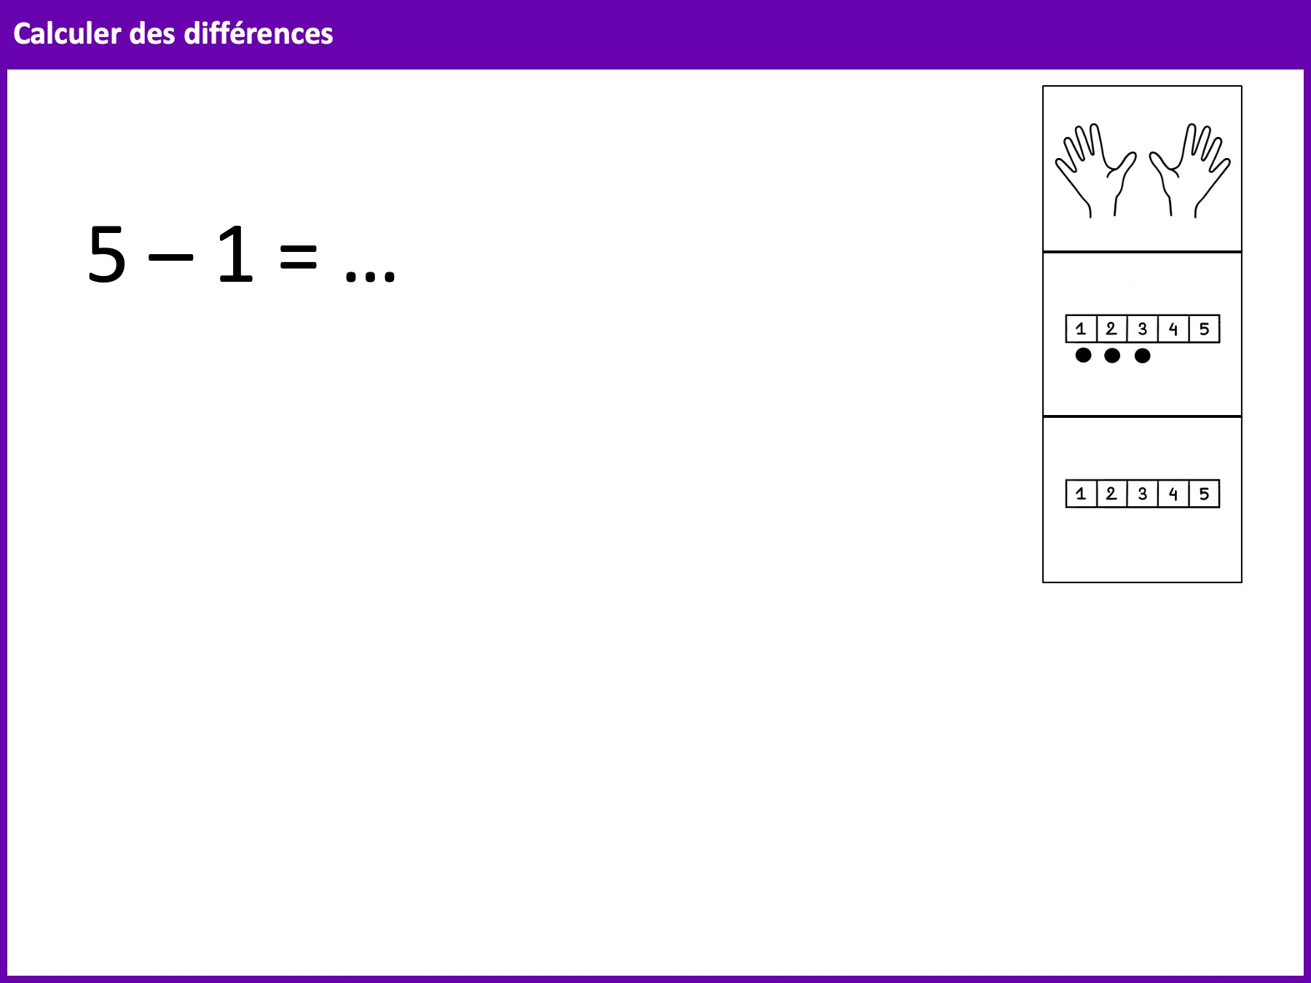
Notes:
Vous pouvez utiliser la technique de votre choix : les doigts, la file numérique avec les jetons ou la file numérique seule. Rappeler les trois techniques.
Écrivez directement le résultat des soustractions sur vos ardoises.

Slide 34
Notes:
Illustrer la première soustraction avec la situation de la boite.
5 (pointer le 5 au tableau) → je mets 5 jetons dans la boite.
Moins (pointer le ─) → je vais en enlever.
1 (pointer le 1) → j’enlève un jeton.
Combien y a-t-il de jetons maintenant dans ma boite ?
Laisser quelques secondes aux élèves pour répondre. Lors de la correction, aider les élèves à verbaliser leurs stratégies. Les inciter à se servir de leurs doigts pour être plus efficaces.

Slide 35
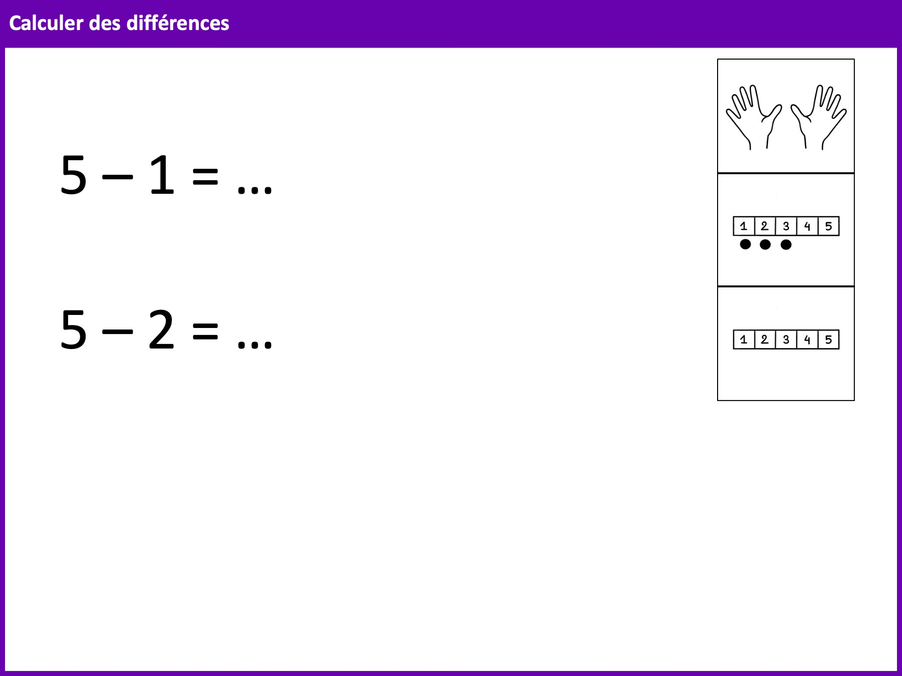
Notes:
Lire le calcul, laisser quelques secondes aux élèves, puis interroger un élève.

Slide 36
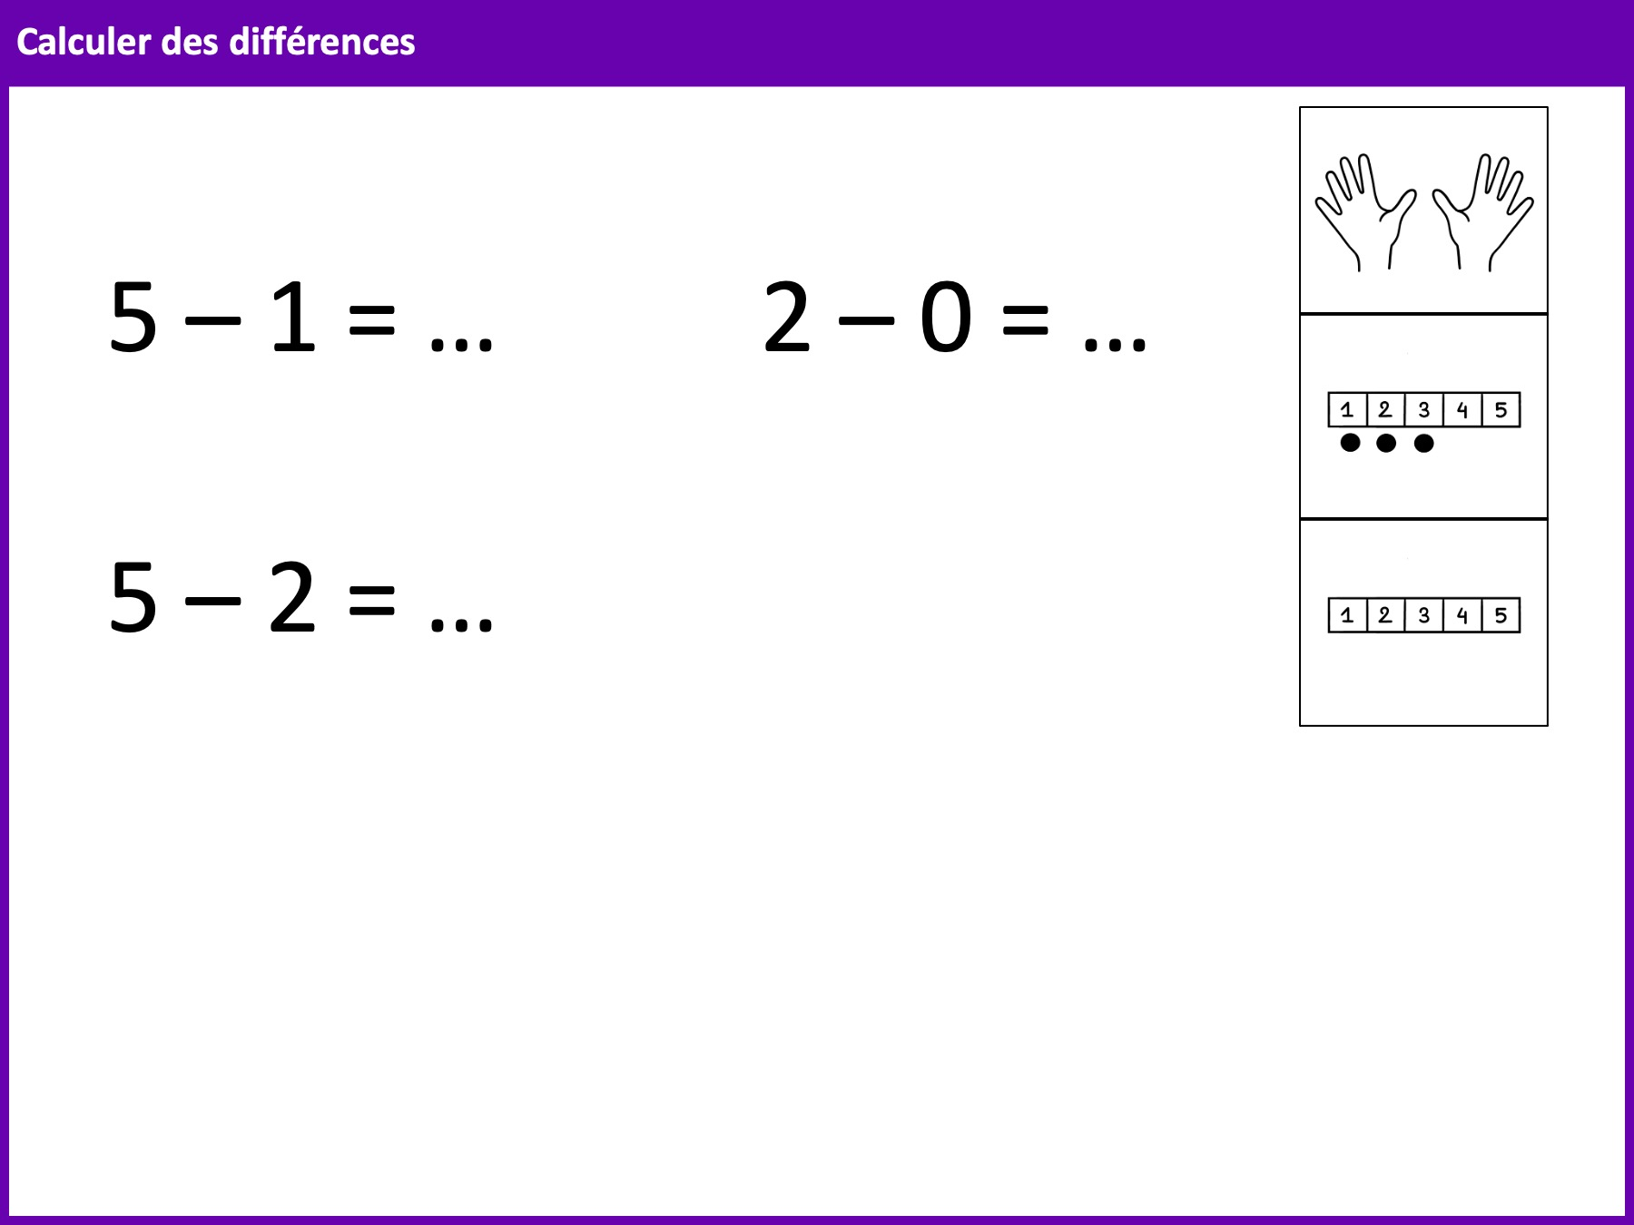
Notes:
Même démarch
0 jeton, cela signifie que l'on enlève rien donc le nombre ne change pas.

Slide 37
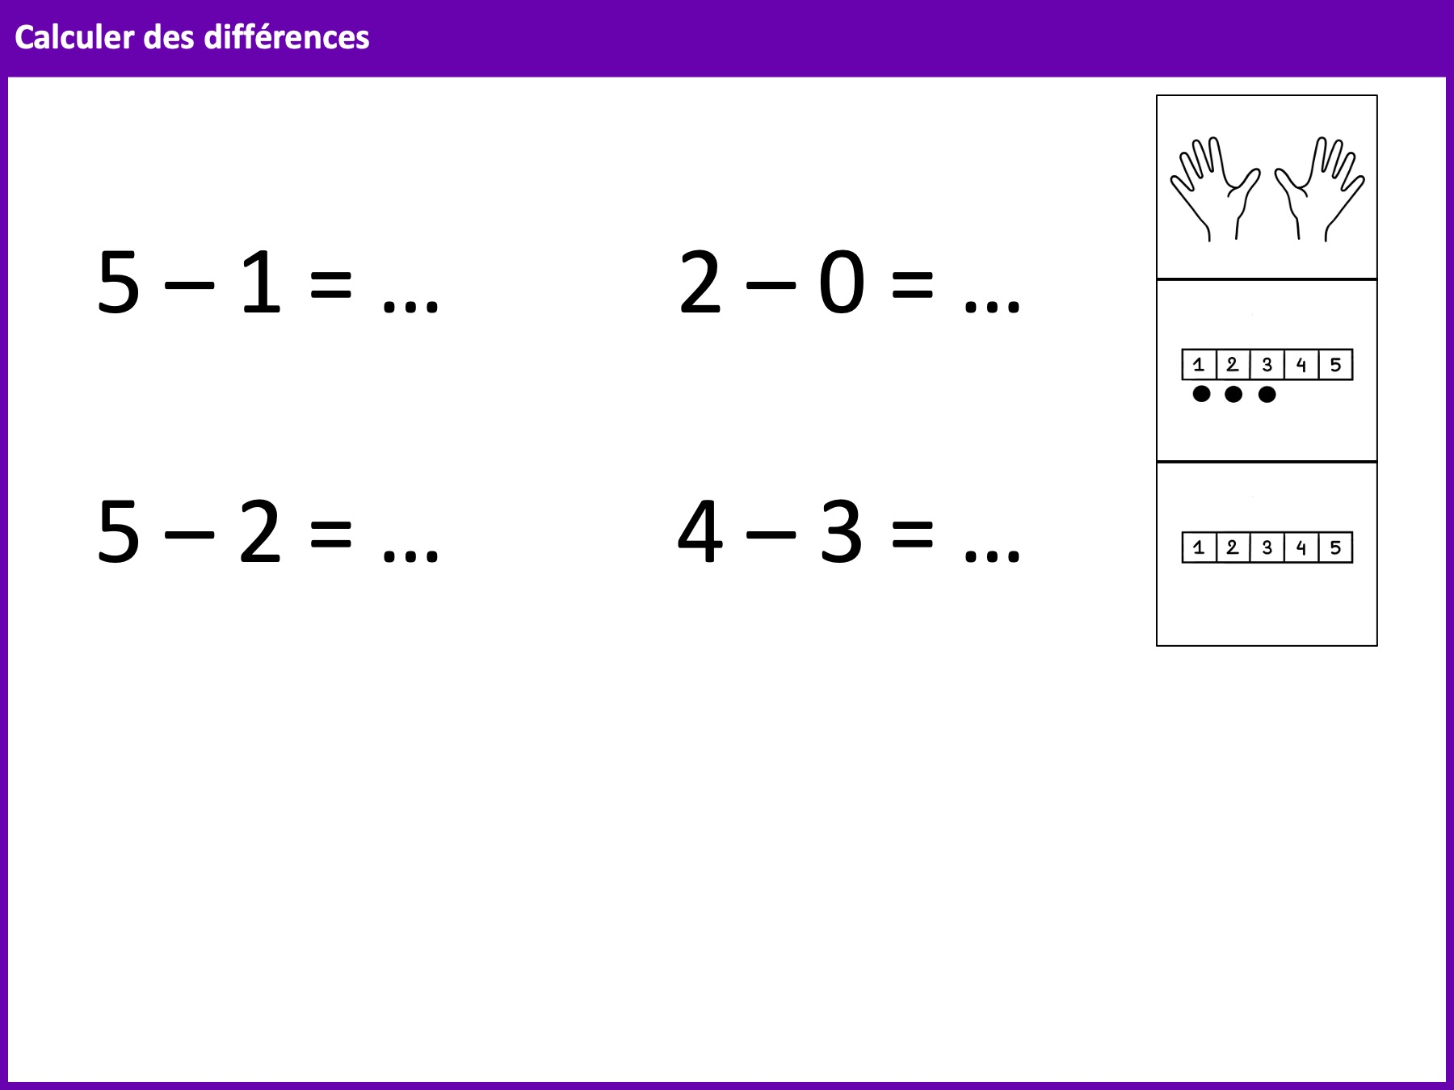

Slide 38
LES NOMBRES JUSQU’À 5 8. Mémoriser les décompositions du nombre 4
Notes:
Aujourd'hui, nous allons revoir les additions « qui font 4 ». Souvenez-vous de la « maison du 4 », qu'on avait construite la dernière fois : nous allons essayer de mémoriser ces additions, de les apprendre par cœur.

Slide 39
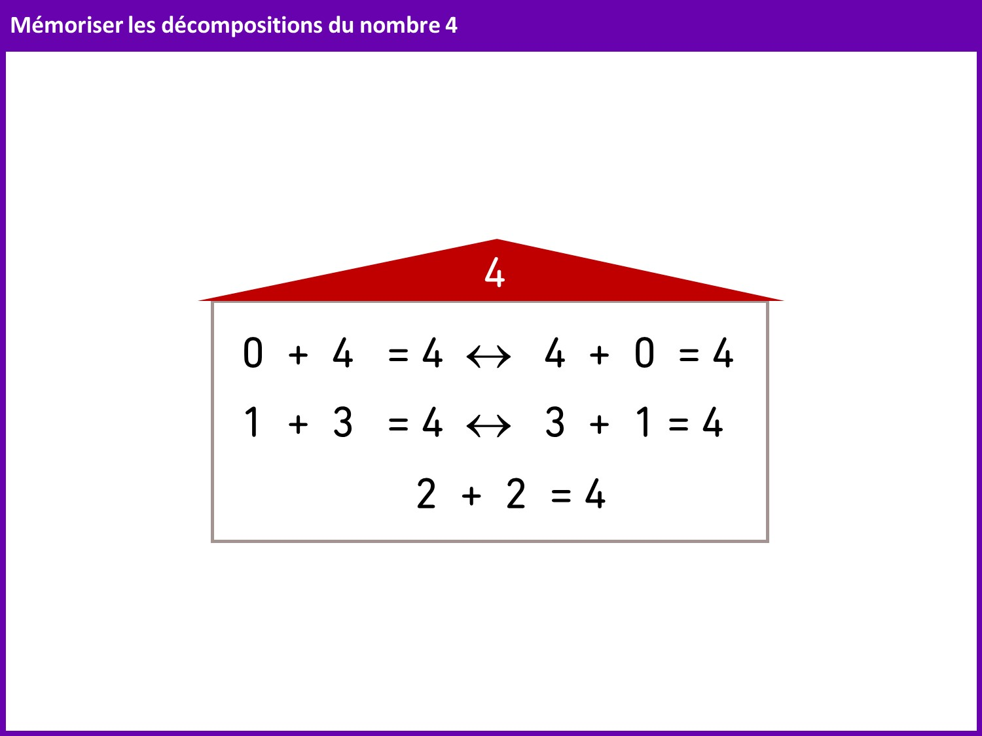
Notes:
Voici la maison du 4, c’est-à-dire toutes les sommes de deux nombres égales à 4. Vous allez devoir les apprendre par cœur.
Faire lire les additions collectivement, puis interroger les élèves (qui répondent sur leur ardoise), maison toujours visible : 2 + combien = 4 ? 0 + combien = 4 ? 1 + combien = 4 ?

Slide 40
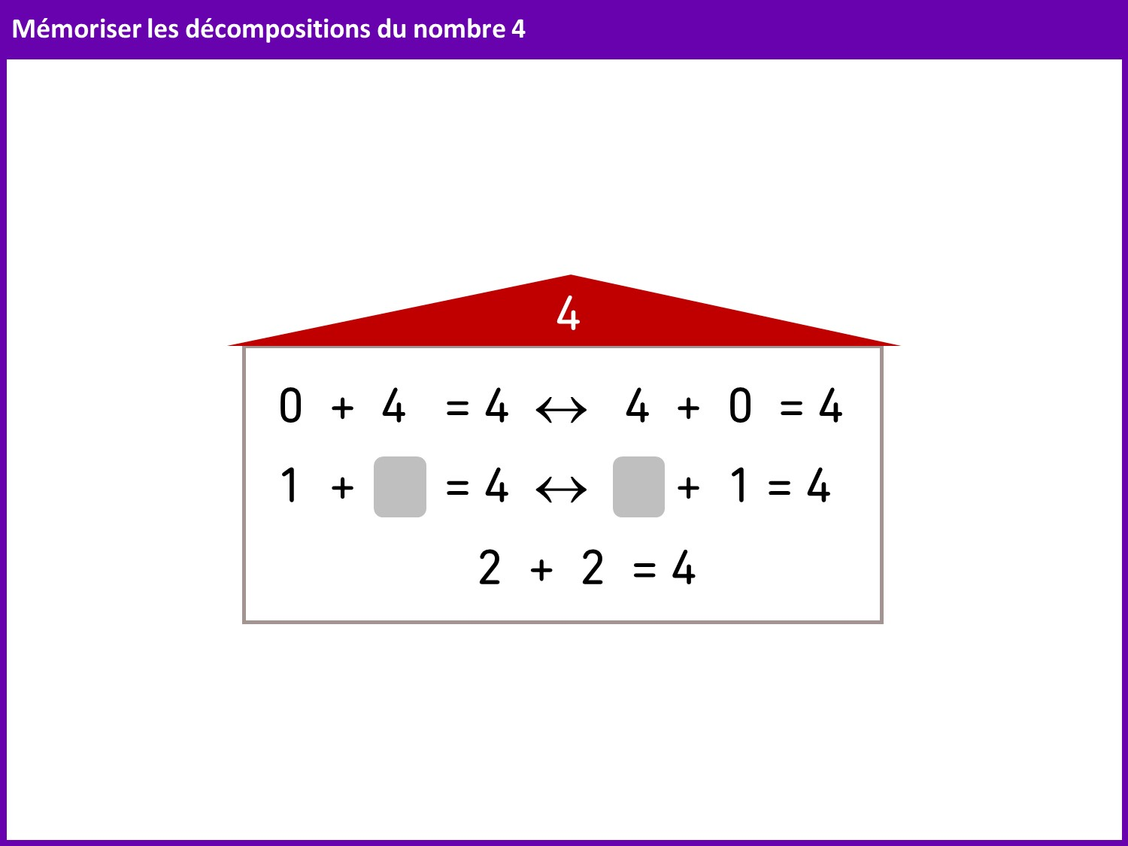
Notes:
Un nombre est caché ! Retrouvez-le et écrivez les additions en entier.
(Les élèves devant mémoriser ces sommes, nous leur demandons d’écrire le calcul intégralement).

Slide 41

Notes:
Les élèves vérifient et corrigent si besoin.

Slide 42
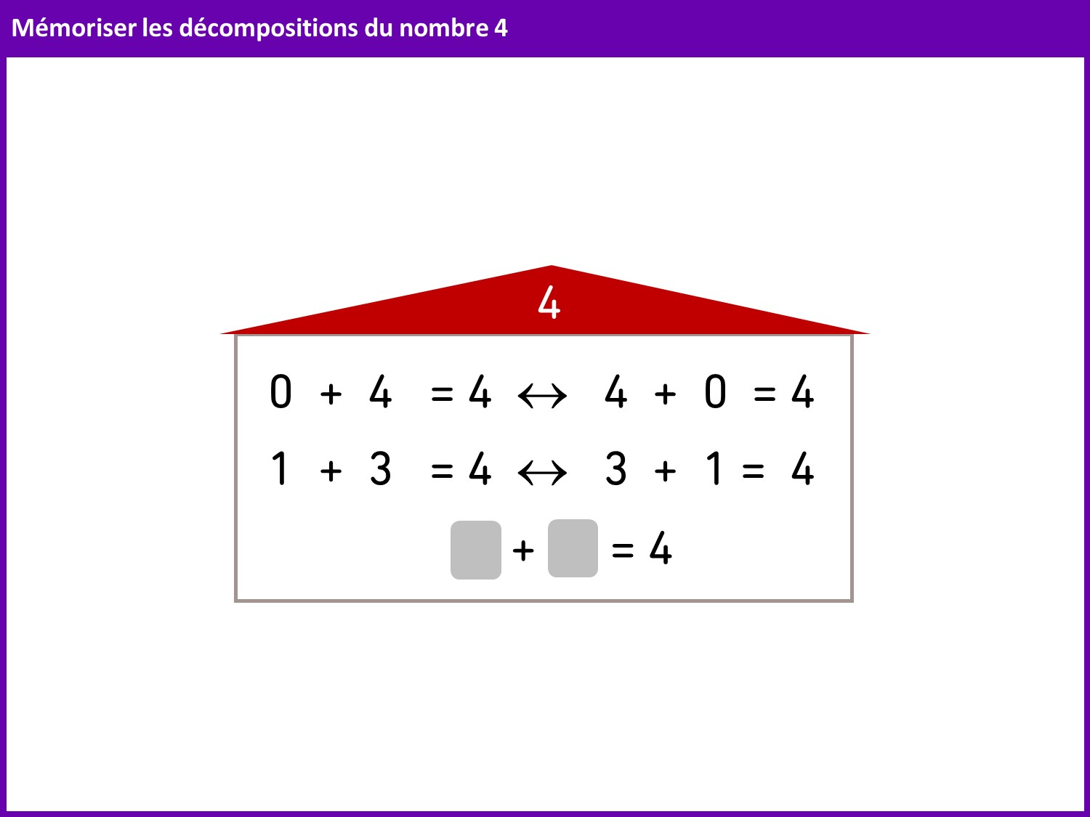
Notes:
Même démarche.

Slide 44
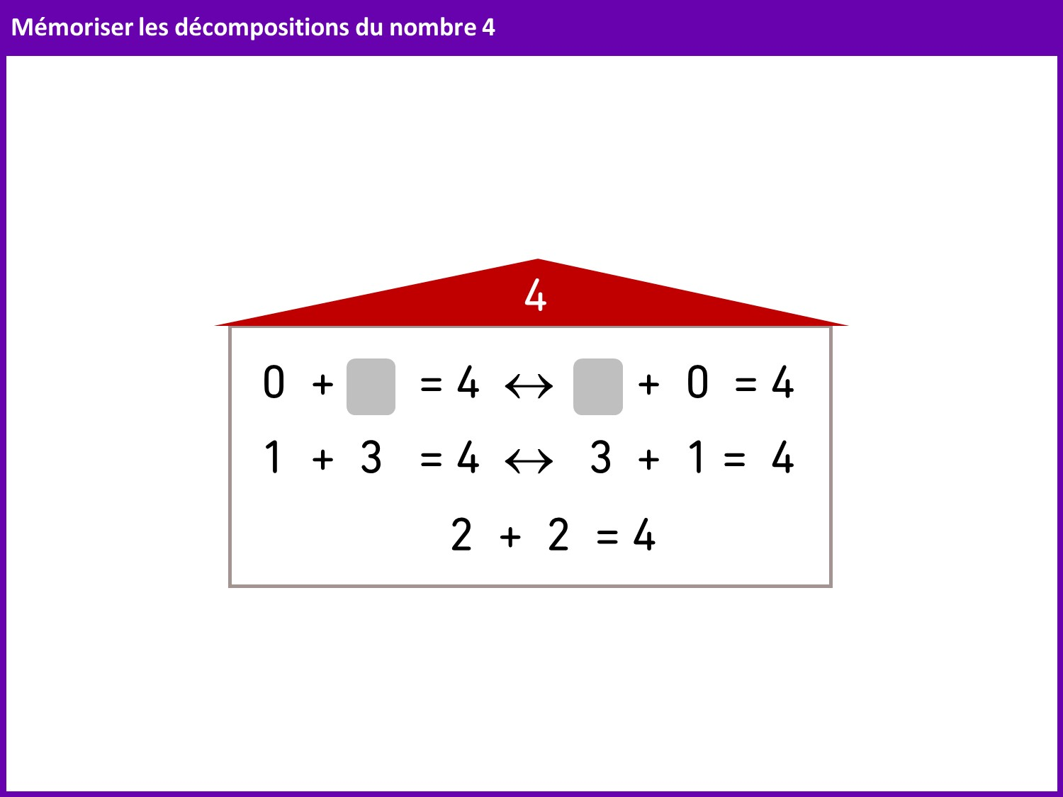

Slide 46
LES NOMBRES JUSQU’À 5 9. Mémoriser les décompositions
du nombre 5
Notes:
Aujourd'hui, nous allons revoir les additions « qui font 5 ». Souvenez-vous de la « maison du 5 » qu'on avait construite la dernière fois : nous allons essayer de mémoriser ces additions, de les apprendre par cœur.

Slide 47
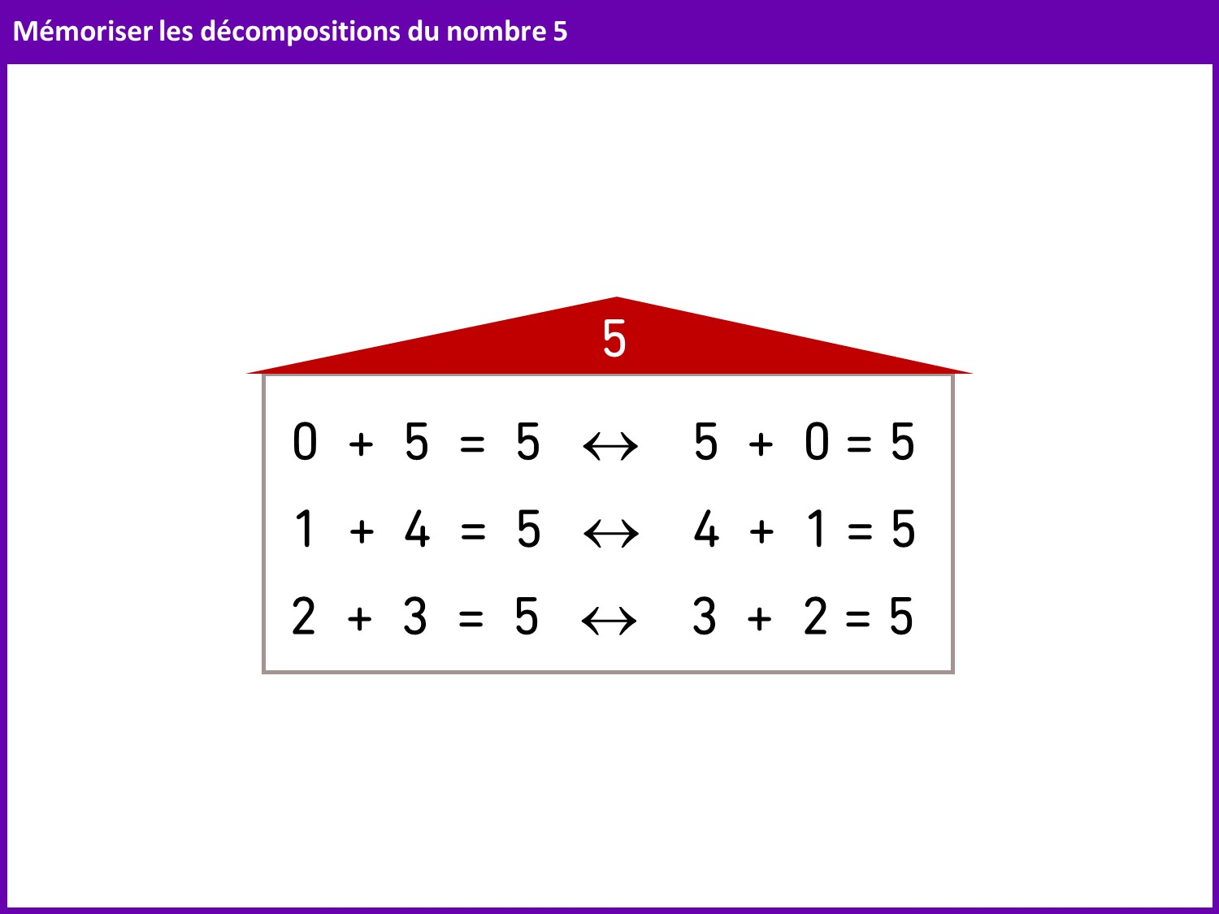
Notes:
Voici la maison du 5, c’est-à-dire toutes les sommes de deux nombres égales à 5. Vous allez devoir les apprendre par cœur.
Faire lire collectivement, puis interroger les élèves, qui répondent sur leur ardoise, maison toujours visible : 1 + combien = 5 ? 3 + combien = 5 ? 5 + combien = 5 ?

Slide 48
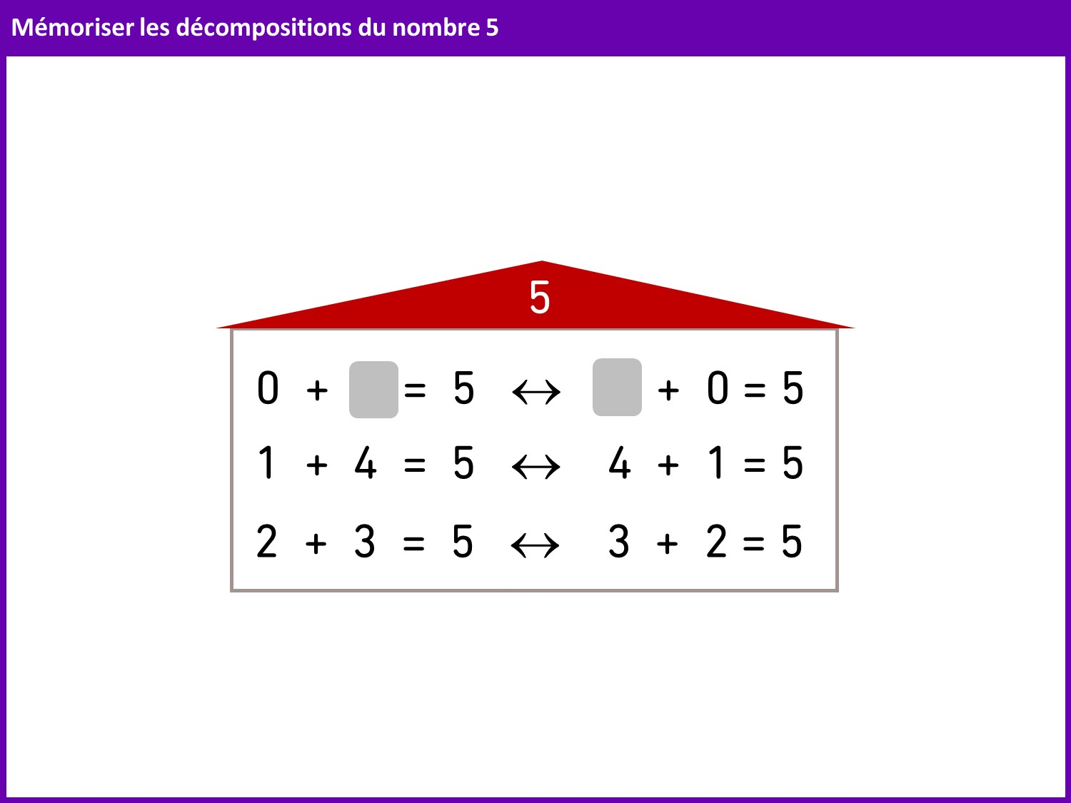
Notes:
Un nombre est caché ! Retrouvez-le et écrivez les additions en entier sur vos ardoises.
(Les élèves devant mémoriser ces sommes, nous leur demandons d’écrire le calcul intégralement.)

Slide 49
Notes:
Les élèves vérifient et corrigent si besoin.

Slide 50
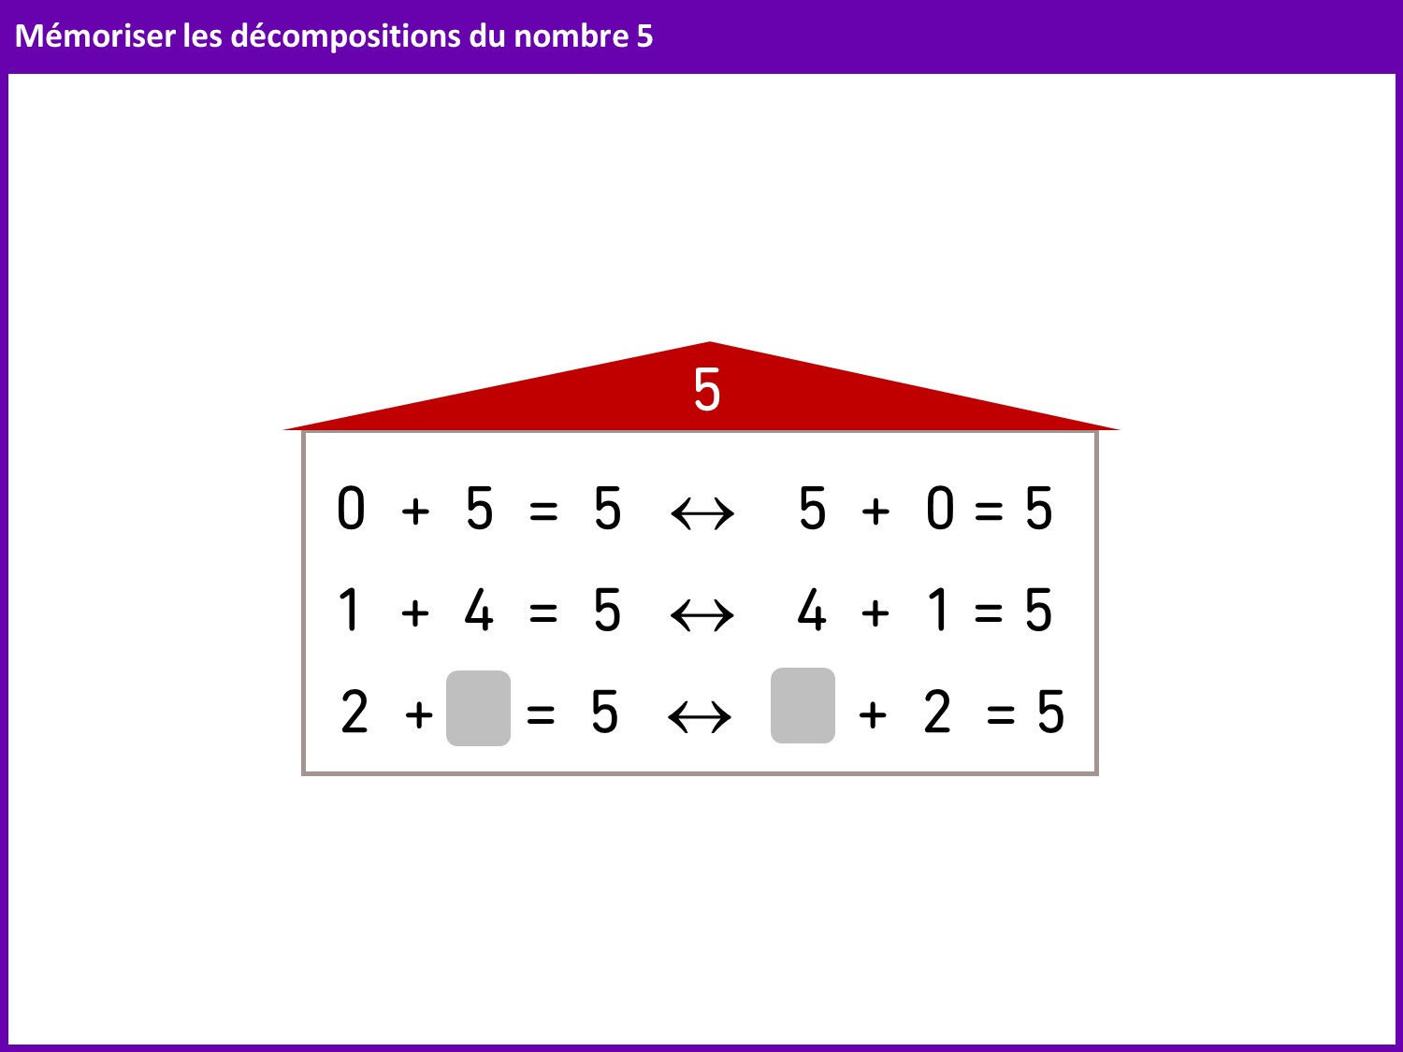
Notes:
Même démarche.

Slide 52
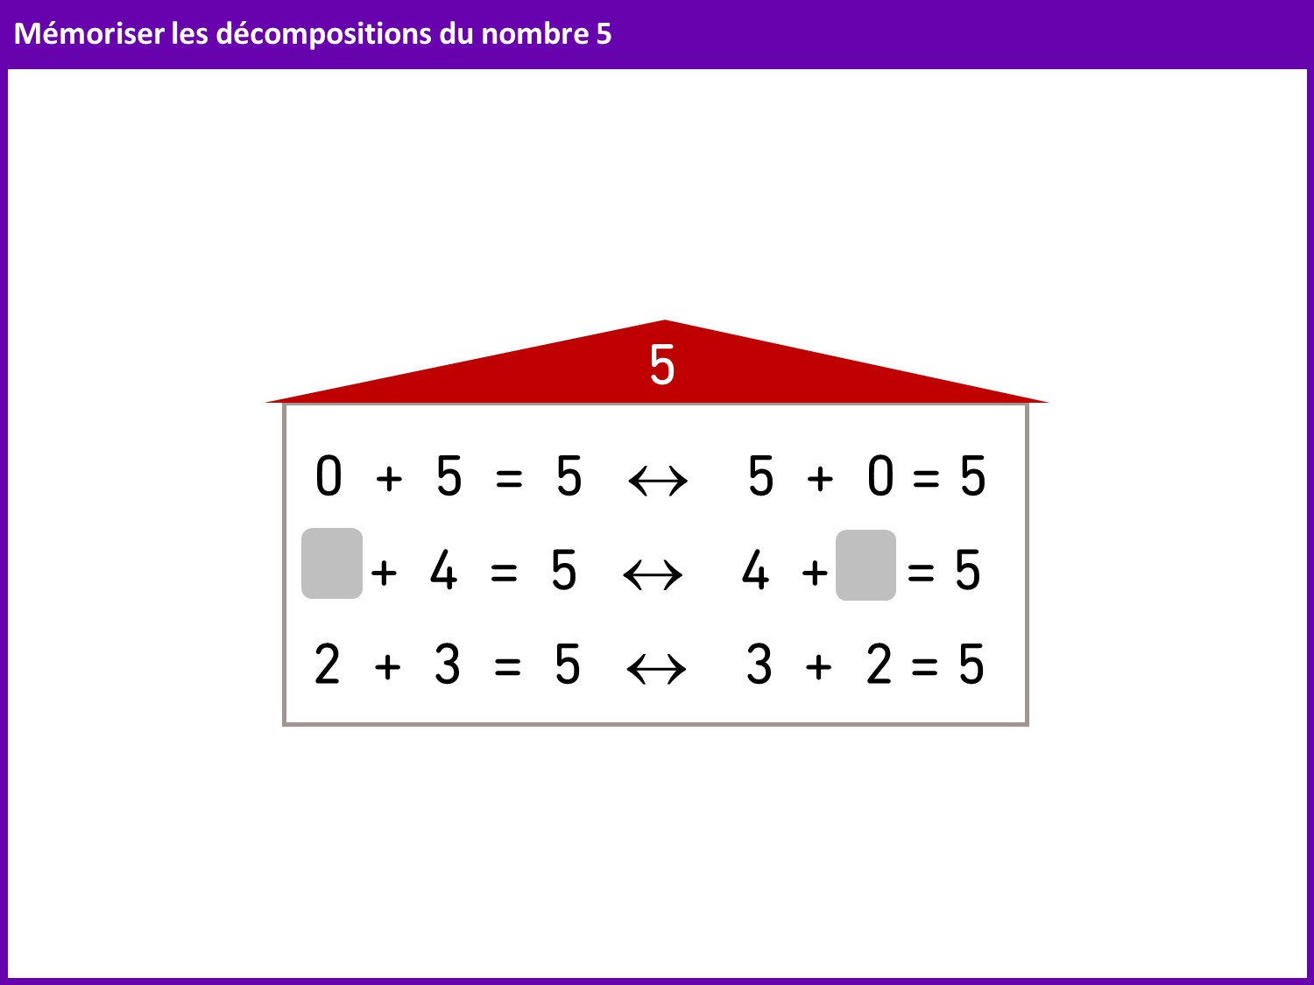

Slide 54
LES NOMBRES JUSQU’À 5 10. Réviser les décompositions des nombres jusqu’à 5
Notes:
Aujourd’hui, nous allons réviser les maisons des nombres jusqu’à 5.

Slide 55
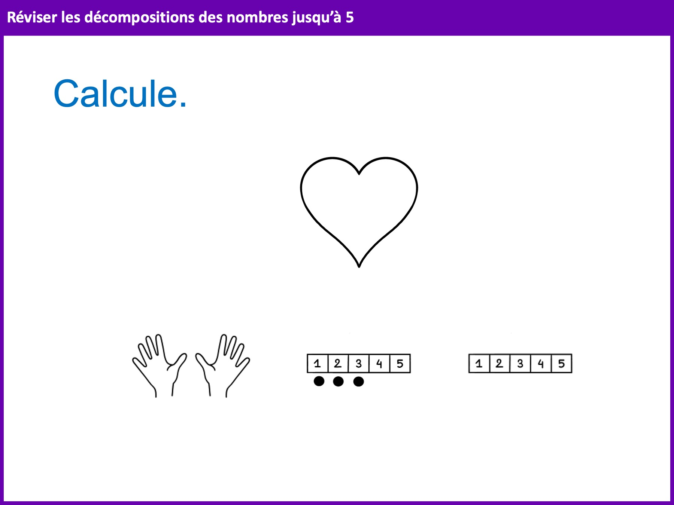
Notes:
Vous avez mémorisé les maisons des nombres jusqu’à 5. Aujourd’hui, vous allez calculer en retrouvant les résultats dans votre mémoire. Si vous n'y parvenez pas, vous pouvez utiliser les doigts, la file numérique et les jetons ou la file numérique seule.
Il faut être le plus rapide possible. Écrivez le résultat sur vos ardoises et levez vos ardoises dès que vous avez terminé.

Slide 56
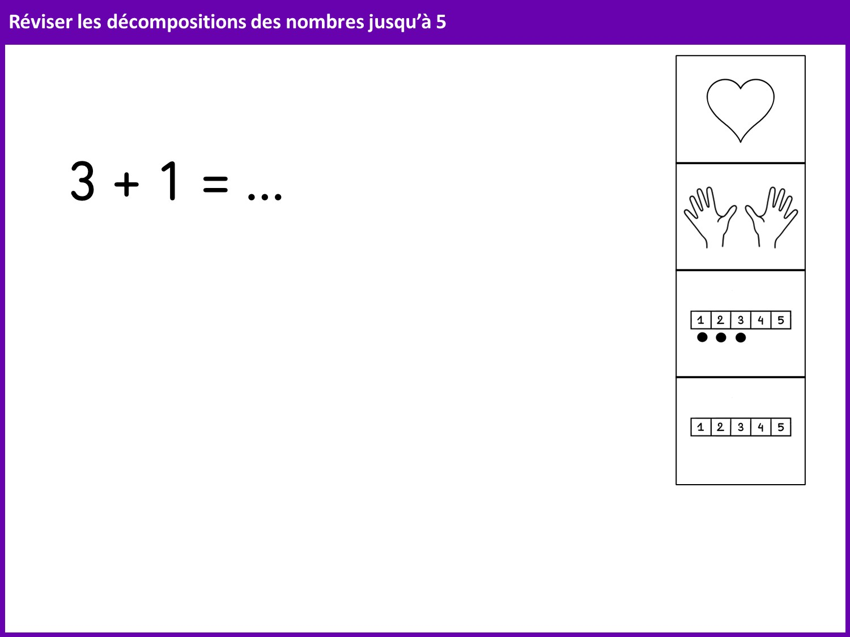
Notes:
Lire le calcul, laisser quelques secondes aux élèves, puis interroger un élève en lui demandant de verbaliser la stratégie utilisée.
.

Slide 57
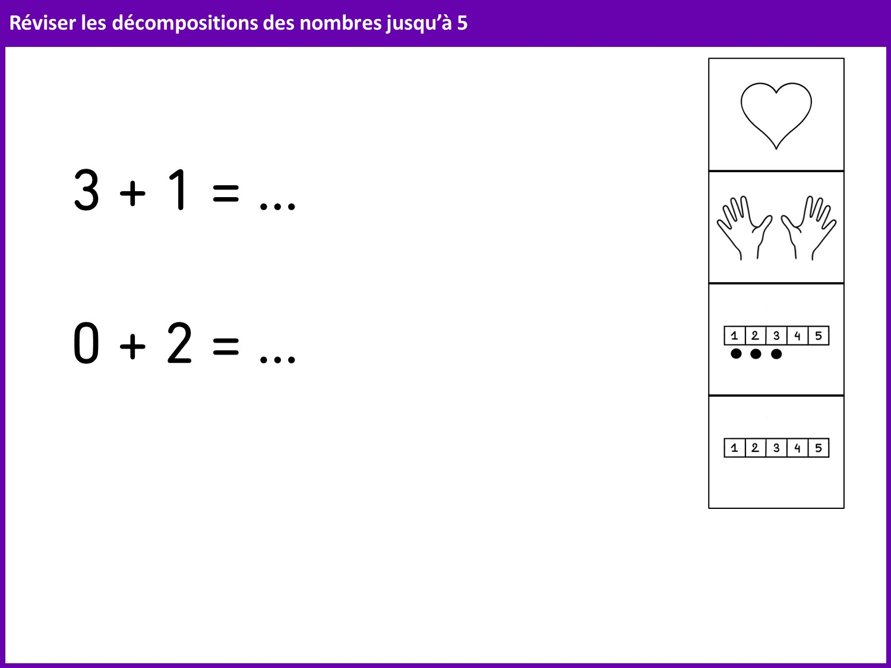
Notes:
Même démarche.

Slide 58
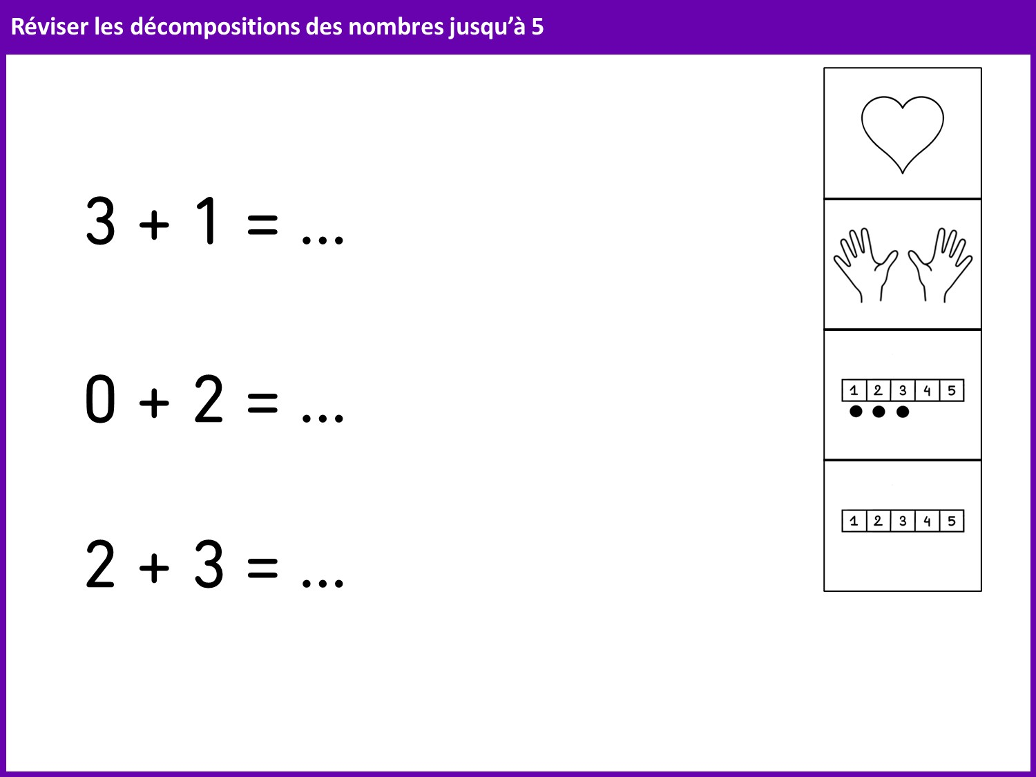

Slide 59
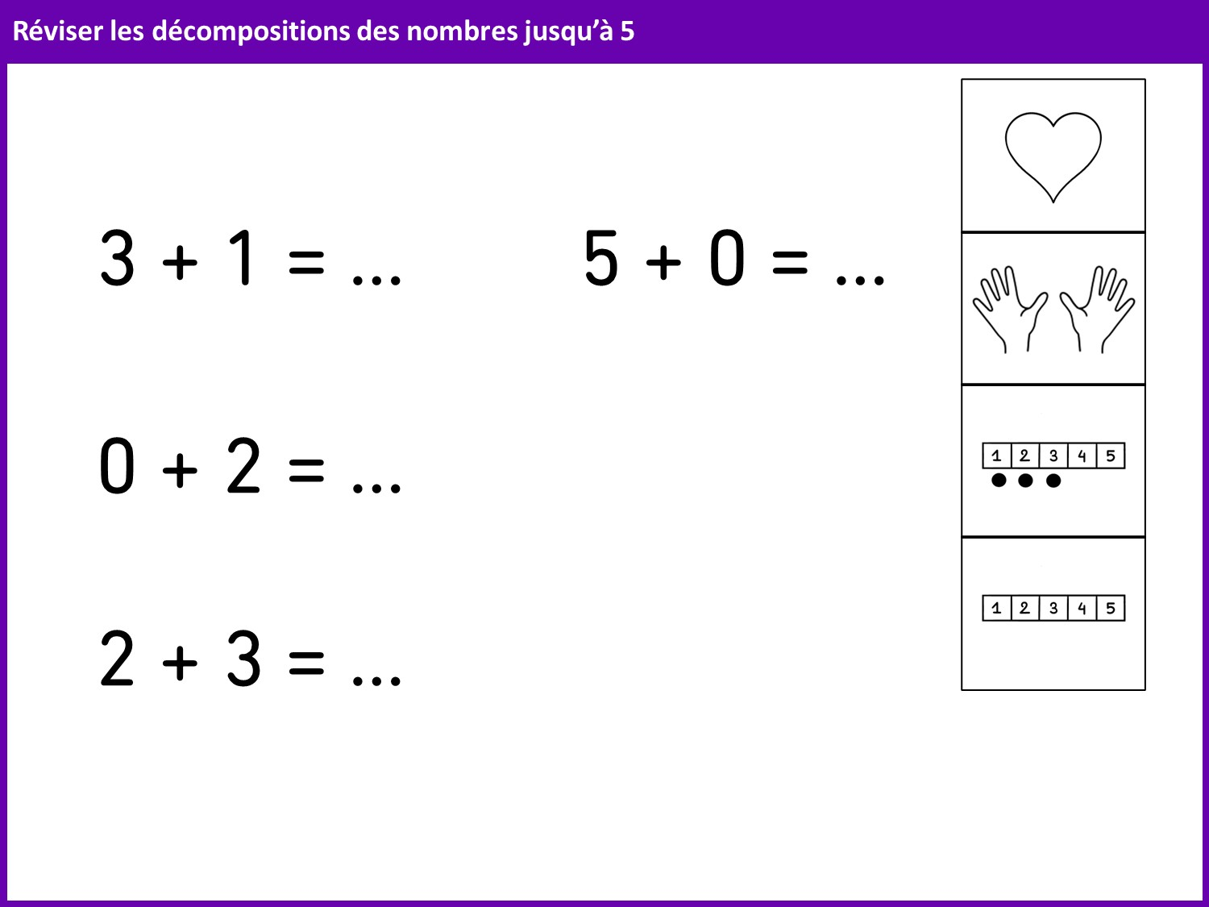

Slide 60
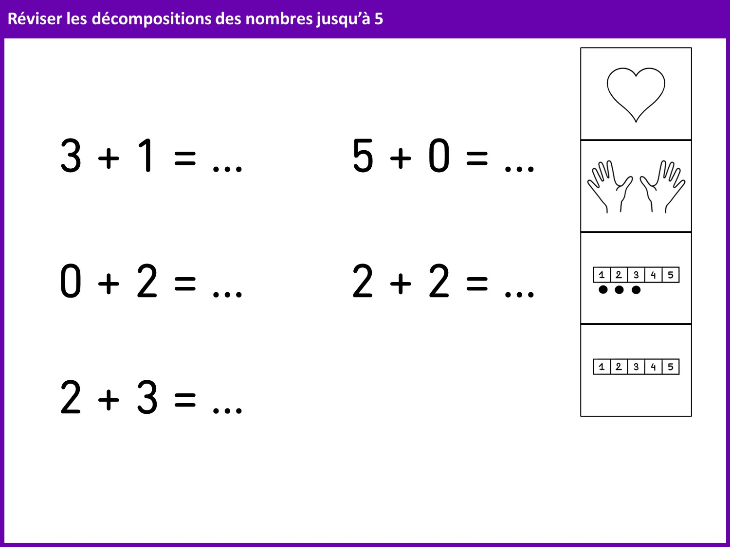

Slide 61
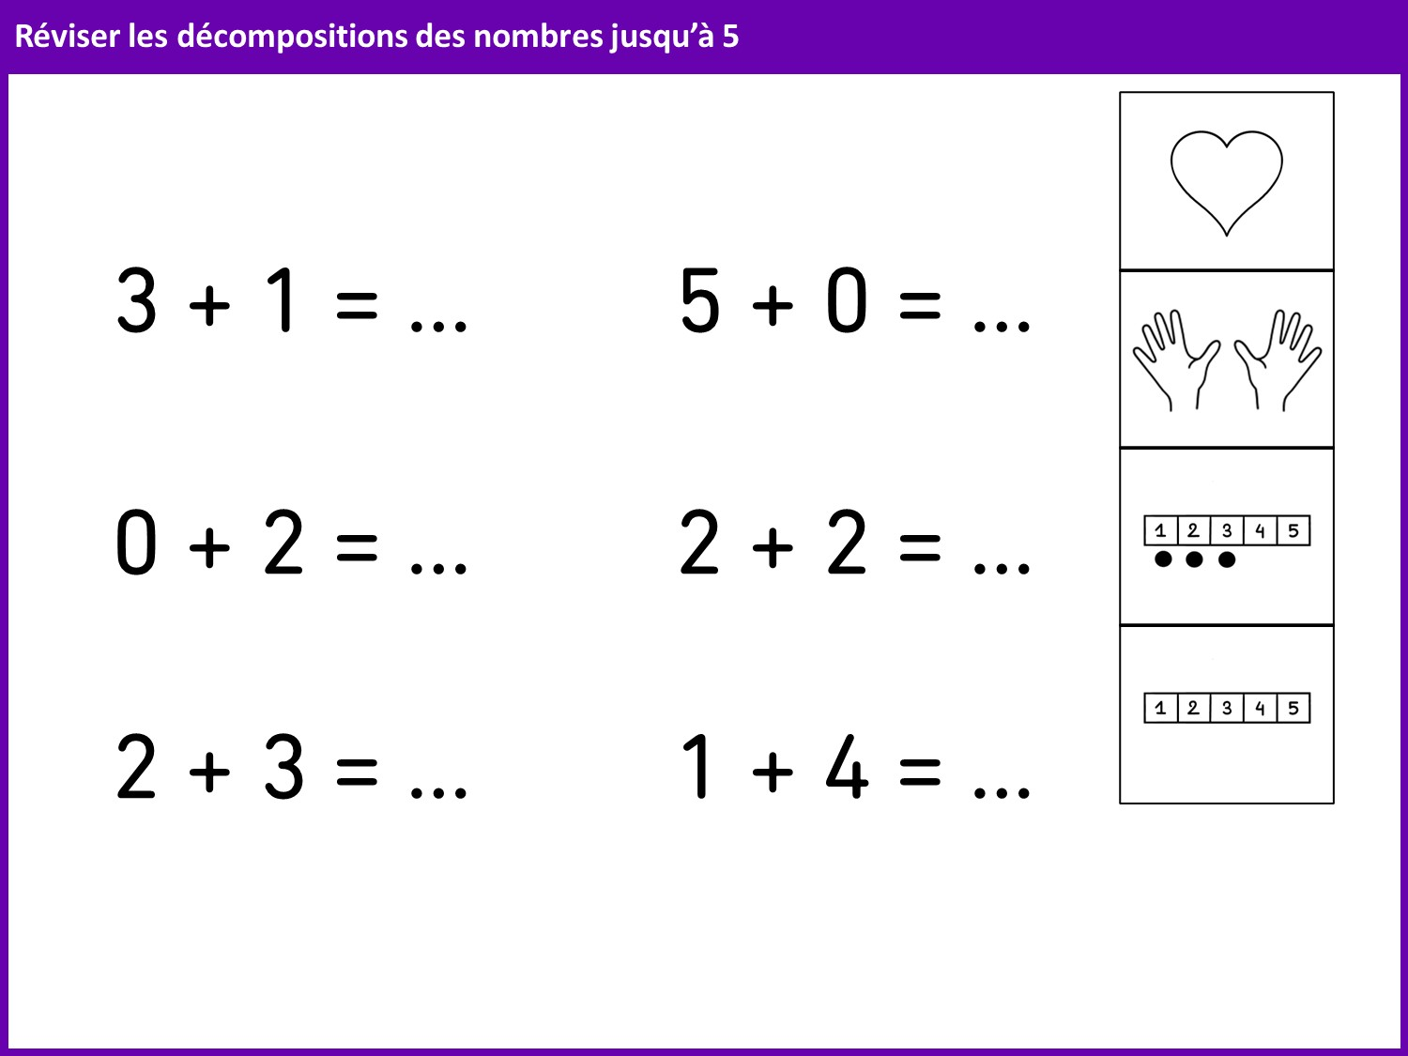

Slide 62
LES NOMBRES JUSQU’À 10 14. Dénombrer des collections organisées
Notes:
Aujourd'hui, nous allons nous entrainer à dénombrer rapidement des collections présentées sous une forme que vous connaissez déjà : les points sur le dé ou les doigts.

Slide 63
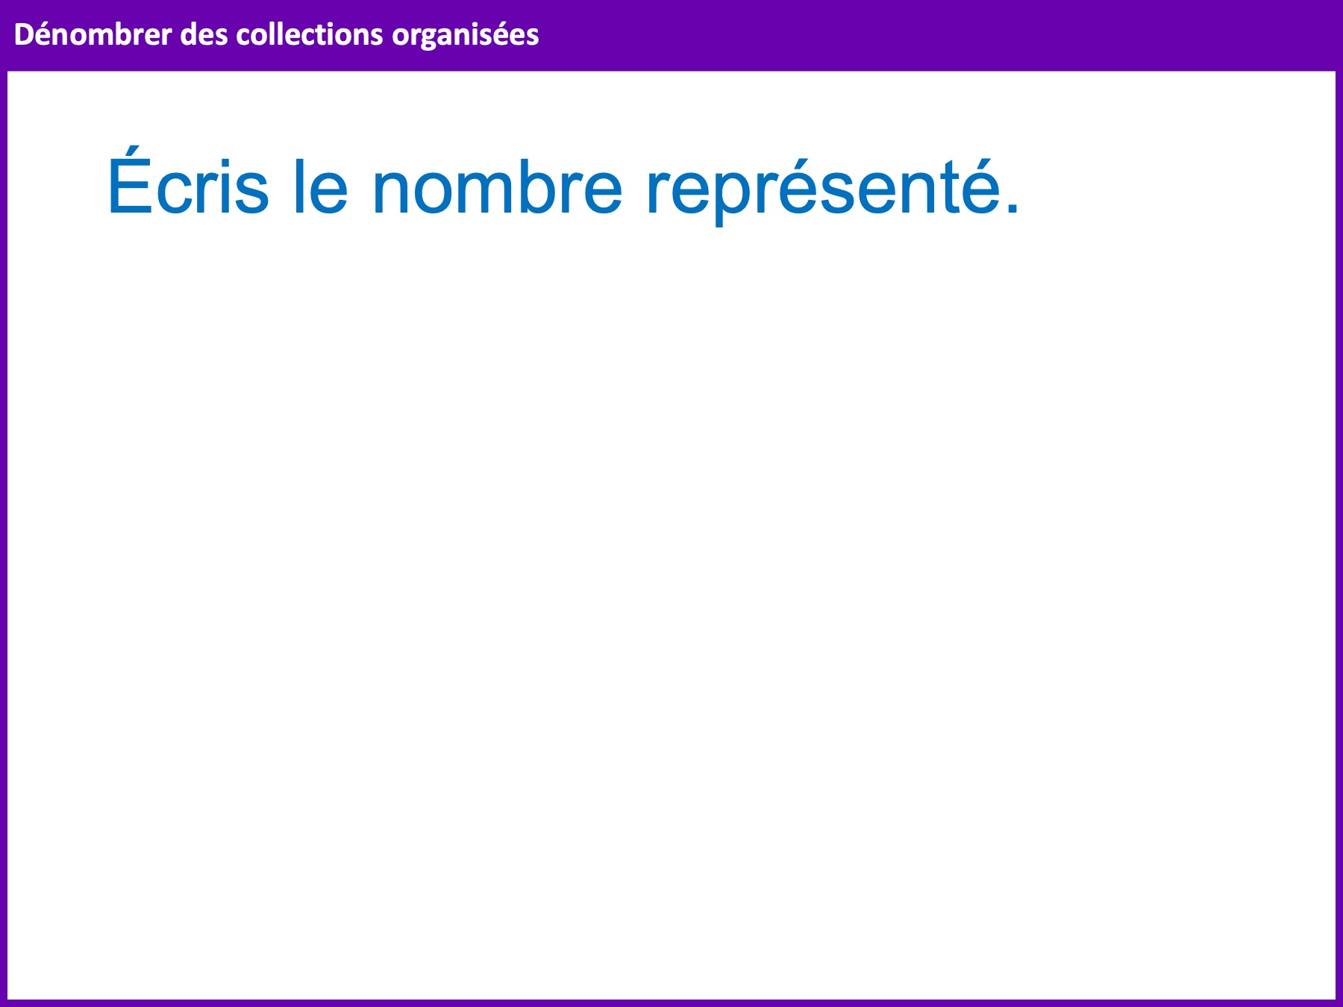
Notes:
Vous allez voir apparaitre des points ou des doigts. Écrivez sur votre ardoise combien il y en a. Attention, ils vont disparaitre rapidement !

Slide 64
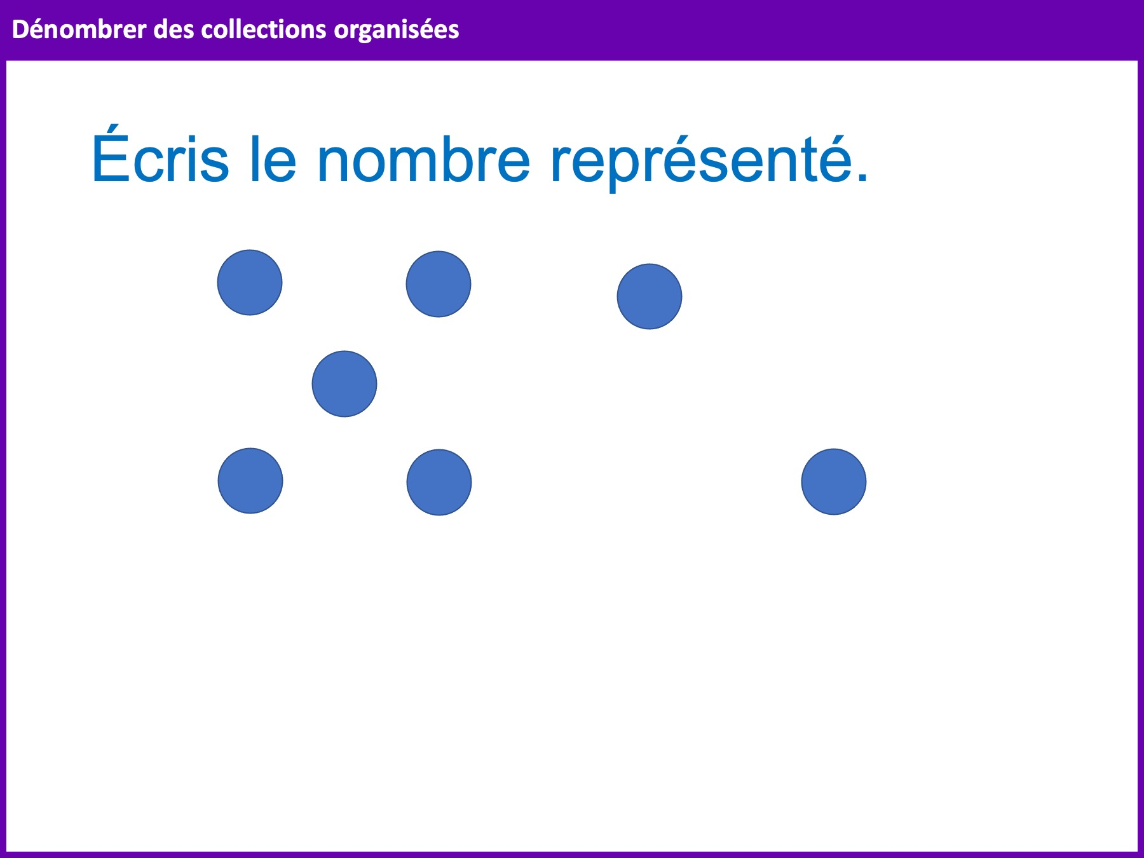

Slide 66
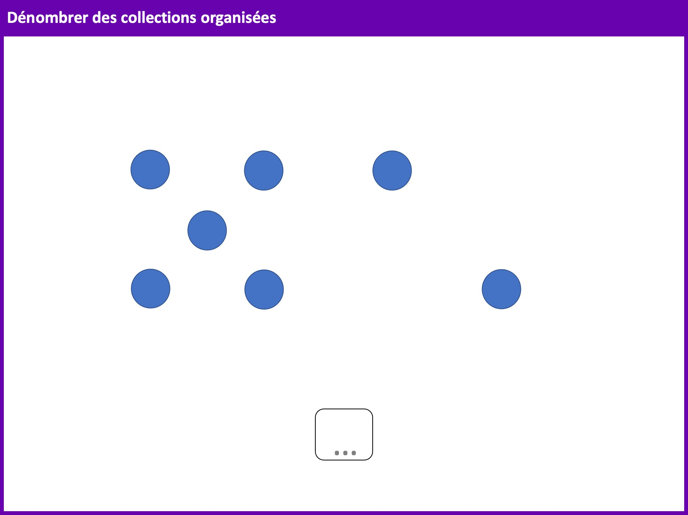
Notes:
Laisser quelques secondes pour que les élèves qui n'ont pas reconnu la collection puissent dénombrer.
Corriger en expliquant : vous devez connaitre par cœur cette disposition des points : on voit 5 et 2, ça fait 7.

Slide 67
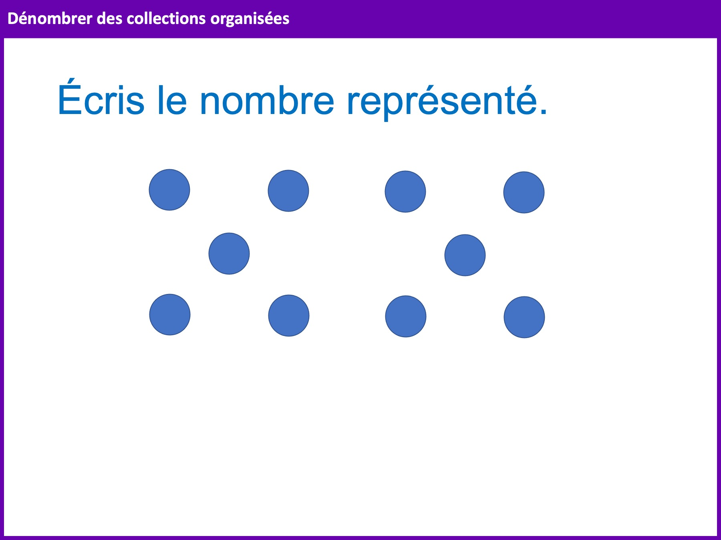

Slide 69
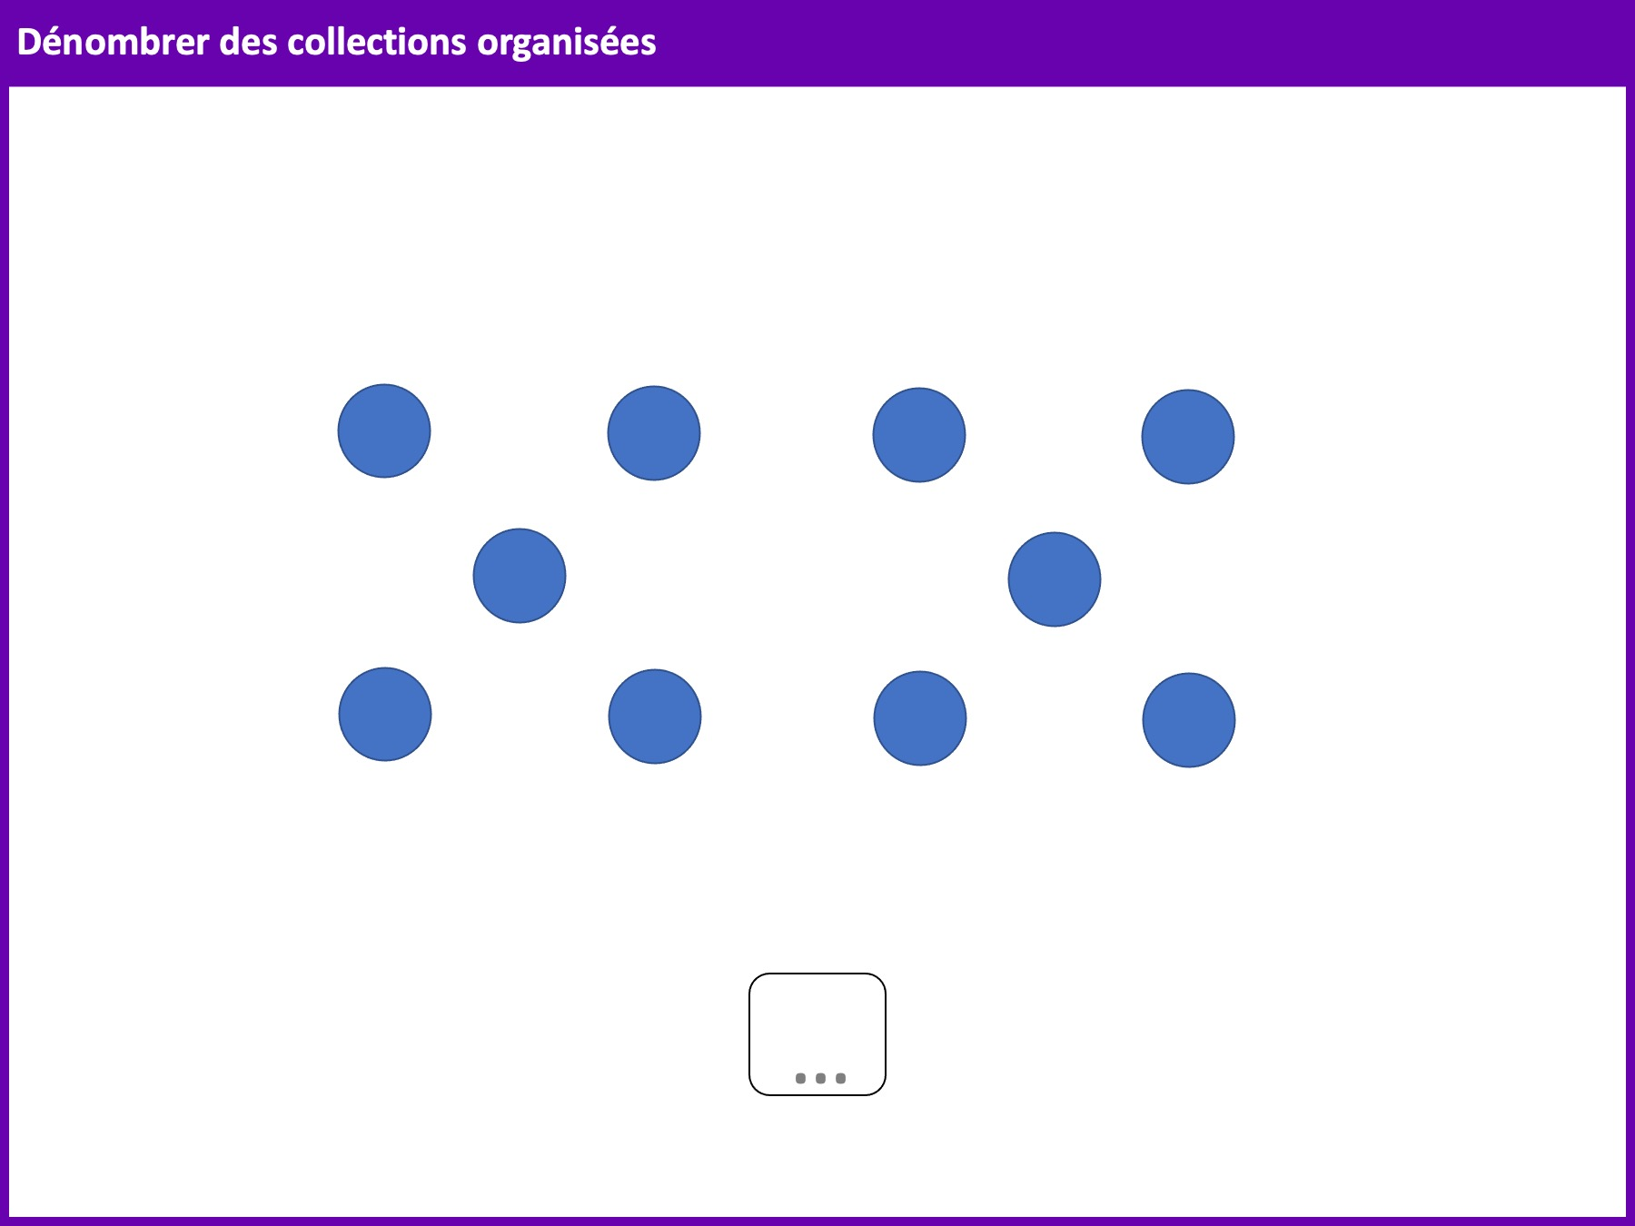
Notes:
Faire remarquer aux élèves : on voit 5 et encore 5, ça fait 10.

Slide 70
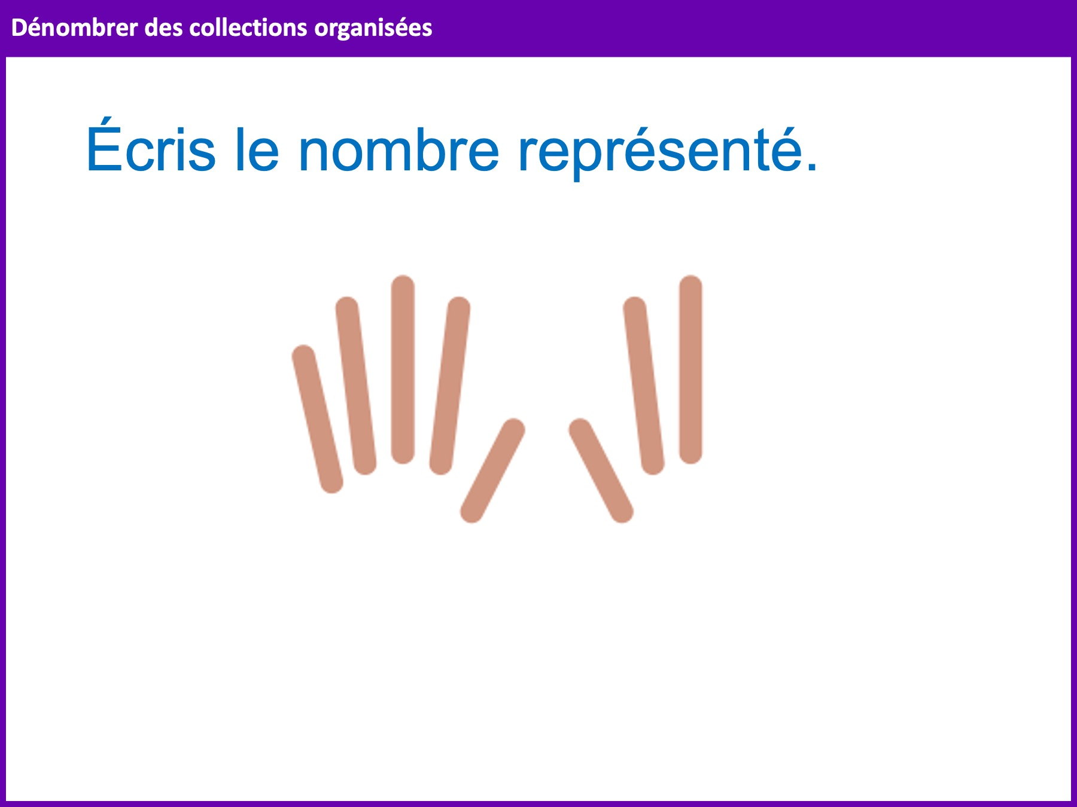

Slide 72
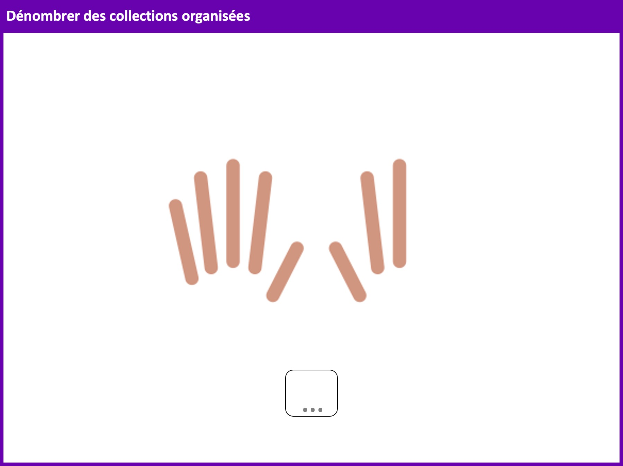

Slide 73
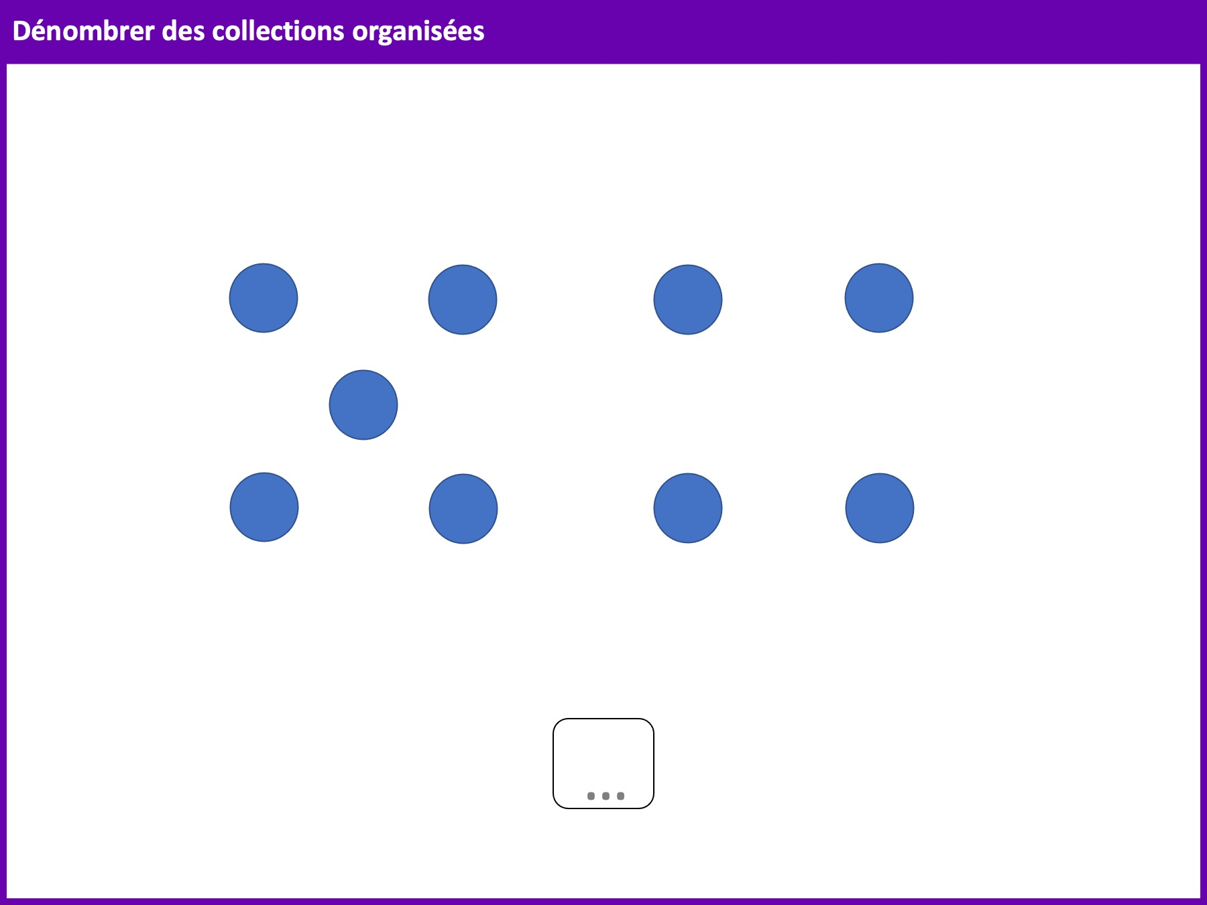

Slide 76
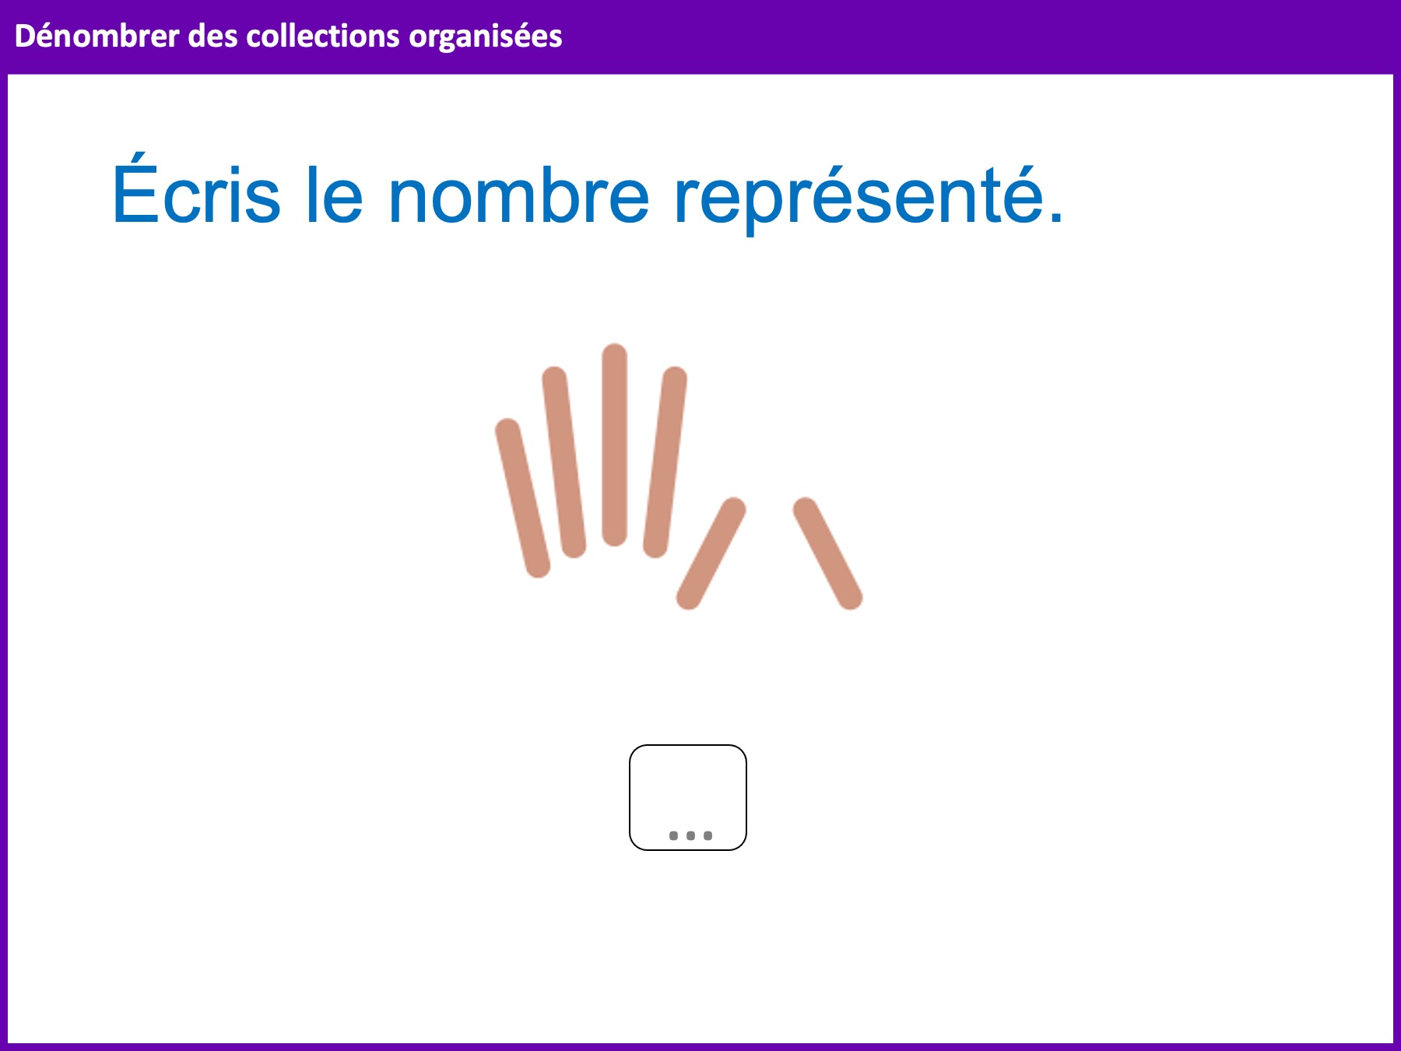

Slide 78


Slide 79
LES NOMBRES JUSQU’À 10 15. Encadrer entre le nombre précédent et le nombre suivant
Notes:
Aujourd’hui, nous allons encadrer des nombres jusqu'à 10. Souvenez-vous : encadrer entre le nombre précédent et le nombre suivant, c’est écrire le nombre qui vient juste avant et celui qui vient juste après.

Slide 80

Notes:
Partagez votre ardoise en trois grandes cases en traçant deux traits verticaux.
Vous allez voir apparaitre un nombre dans la case du milieu. Recopiez-le, puis écrivez le nombre qui vient juste avant et celui qui vient juste après.
Proposer aux élèves qui en ont besoin de se servir de leur file numérique.

Slide 81

Notes:
Recopiez le nombre au milieu de votre ardoise, puis écrivez le nombre qui vient juste avant et celui qui vient juste après.
Laisser un temps de 30 secondes, puis corriger en interrogeant un élève.

Slide 82


Slide 83


Slide 84
LES NOMBRES JUSQU’À 10 16. Comparer les nombres
Notes:
Vous allez comparer les nombres jusqu’à 10, c’est-à-dire trouver quel nombre est le plus grand et quel nombre est le plus petit.

Slide 85

Notes:
Rappeler la signification des signes : voici les signes qui permettent de comparer les nombres, c’est-à-dire d’indiquer quel est le plus grand, quel est le plus petit ou si ils sont égaux. Rappeler que le côté ouvert doit désigner le plus grand nombre et la pointe le nombre le plus petit.
Vous allez voir apparaitre deux nombres. Entre les deux, il y aura des pointillés. Copiez les nombres, puis complétez les pointillés avec le bon signe.

Slide 86

Notes:
Laisser 30 secondes aux élèves pour répondre, puis interroger un élève en lui faisant verbaliser son raisonnement : 8, c’est plus que 5 ; quand je compte, je dis 5 avant 8… On peut également montrer la réglette 5 et la réglette 8 et constater que cette dernière est plus grande.

Slide 87

Notes:
Même démarche.

Slide 88


Slide 89


Slide 90


Slide 91


Slide 92
LES NOMBRES JUSQU’À 10 17. Calculer des sommes et des différences
Notes:
Aujourd’hui, nous allons faire des additions et des soustractions.

Slide 93

Notes:
Vous allez voir s’afficher des additions et des soustractions. Écrivez le résultat sur vos ardoises. Attention, faites bien attention aux signes !
Faire rappeler par les élèves la signification des signes ─ et +, ainsi que les stratégies qu’ils peuvent utiliser pour calculer : les doigts, la file numérique.

Slide 94

Notes:
Laisser 30 secondes aux élèves pour répondre, puis interroger un élève en lui faisant identifier le signe. Inciter les élèves à utiliser les doigts plutôt que la file numérique. Leur montrer que lorsqu’on a mémorisé les constellations des doigts, on est plus rapide.

Slide 95

Notes:
Même démarche.

Slide 96


Slide 97

Notes:
Lors de la correction de 2 + 8, si cela n’émane pas des élèves, présenter l’intérêt de permuter les deux termes de l'addition. Il est plus efficace de partir du nombre le plus grand : sur la file numérique, je me mets sur le 8 et je fais 2 bonds en avant ; avec les doigts, je lève 8 doigts puis j'en ajoute 2.

Slide 98


Slide 99


Slide 100
LES NOMBRES JUSQU’À 10 18. Connaitre les doubles des nombres jusqu’à 5
Notes:
Nous avons déjà travaillé sur les doubles de nombres. Aujourd’hui, nous allons essayer de les mémoriser, c’est-à-dire de les apprendre par cœur.

Slide 101

Notes:
Vous allez vous entrainer à calculer les doubles de nombres. Certains d’entre vous les ont peut-être déjà mémorisés : c’est très bien, ils font partie des résultats que l’on doit connaitre par cœur en CP.

Slide 102

Notes:
Quel est le double de 2, c’est-à-dire 2 + 2 ?

Slide 103

Notes:
Le double de 4, c’est-à-dire 4 + 4 ?

Slide 104

Notes:
Le double de 0, c’est-à-dire 0 + 0 ?
Lors de la correction, rappeler aux élèves que 0 jeton signifie qu’il n’y a aucun jeton. Si j'ai 0 jeton dans une main et 0 jeton dans l'autre, j'ai toujours 0 jeton en tout, donc 0 + 0 = 0.

Slide 105

Notes:
Le double de 5 ?

Slide 106

Notes:
Le double de 1 ?

Slide 107

Notes:
Le double de 3 ?

